Slide 1

STRATEJİK YÖNETİM VE KALİTE KOORDİNATÖRLÜĞÜ BÜTÜNLEŞİK KALİTE YÖNETİM SİSTEMİ EĞİTİMİ

Slide 2
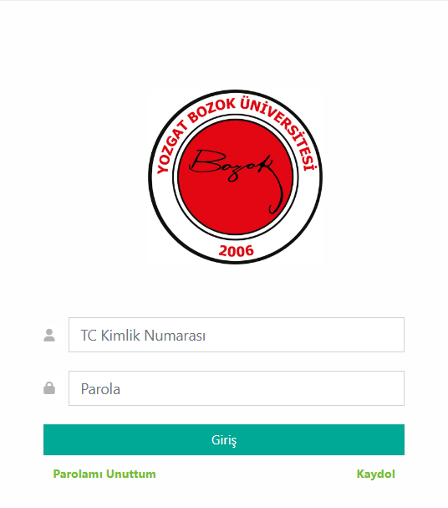
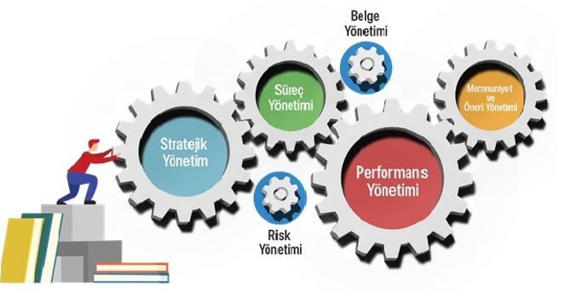
BÜTÜNLEŞİK KALİTE YÖNETİM SİSTEMİ EĞİTİMİ
Bütünleşik Kalite Yönetim Sistemi (BKYS), kurumsal yönetim süreçlerinin takibi amacıyla geliştirilen bir kalite güvence sistemi yazılımıdır.
Üniversitemiz Kalite süreçleri Bütünleşik Kalite Yönetim Sistemi ile yapılmaktadır. Bu bağlamda birimlerimiz birim bazlı ve bölüm bazlı olarak süreçleri, faaliyetleri ve iyileştirme durumları vb. BKYS sistemi ile yıl bazlı yapmaktadır.

Slide 3
BÜTÜNLEŞİK KALİTE YÖNETİM SİSTEMİ EĞİTİMİ
1
Kullanıcı Yönetimi: Kullanıcıların tanımlanması ve yetkilendirme yapılması.
Stratejik Plan Yönetimi: Kuruma ait Stratejik Planların yönetimi ve izleme sonuçlarının takibi.
Süreç Yönetimi: Süreç yönetim planlaması ve izlenmesi.
Faaliyet Planı Yönetimi: Faaliyet planlarının tanımlanması ve izlenmesi.
Risk Yönetimi: Risklerin ve risklere yönelik faaliyetlerin planlanması, gözden geçirilme ve kontrol faaliyetlerinin tanımlanması ve izlenmesi.
Belge Yönetimi: Kuruma ait tüm dokümanların sisteme eklenmesi, saklanması ve ortak kullanıma açılması.
2
3
4
5
6
7
Memnuniyet Yönetimi: Paydaşların iletişim amaçlı bildirim göndermesi, bildirim türleri ve bildirimlere yapılan işlemler.
Raporlama Yönetimi: Kuruma ait tüm İç ve dış değerlendirme raporlarının sistemde oluşturulması ve saklanması.
İyileştirme Yönetimi: İyileştirme planları ve düzeltici iyileştirici faaliyetlerin tanımlanması ve izlenmesi.
Paydaş İlişkilerinin Yönetimi: Kurumun paydaş ilişkilerinin yönetimi.
8
9
10

Slide 4

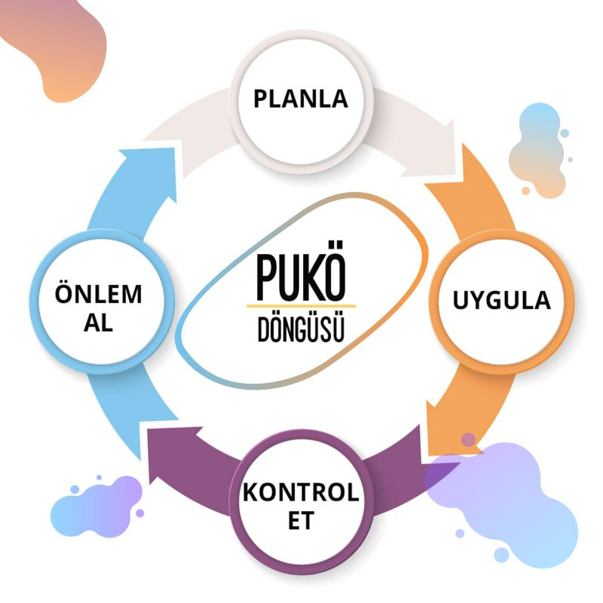



BÜTÜNLEŞİK KALİTE YÖNETİM SİSTEMİ EĞİTİMİ
1
Planlama
Uygulama
Kontrol Et
Önlem Al
2
3
4
İlk aşamada planlanan faaliyetlerin belirlenen kişi yöntem ve zamanlarda gerçekleştirildiği aşamadır.
Bu aşamada planlanan işin kimler tarafından, neden, nasıl, nerede, ne zaman, ne kadar sürede yapılacağı kararlaştırılır.
Planlanan hedeflere ne kadar ulaşıldığı belirlenir. Eğer hedeflere ulaşıldıysa yapılan uygulama faaliyetleri kontrol edilir ve standartlaştırılır.
Planlanan faaliyetler ile yapılan uygulamalar arasında ortaya çıkan farklılıkların, sapmaların nedenleri araştırılır ve bunların ortadan kaldırılmasına yönelik faaliyetler başlatılır.

Slide 5

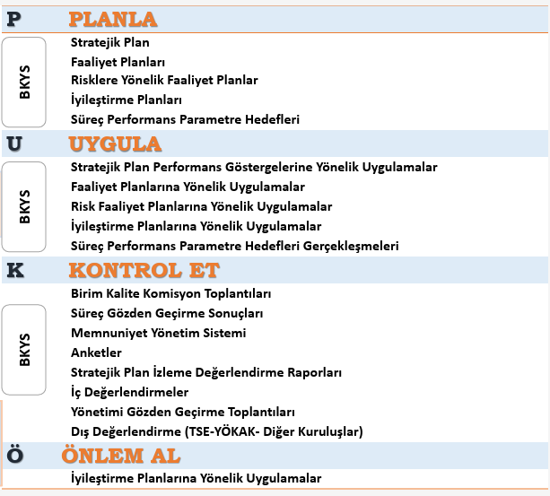
BÜTÜNLEŞİK KALİTE YÖNETİM SİSTEMİ EĞİTİMİ

Slide 6
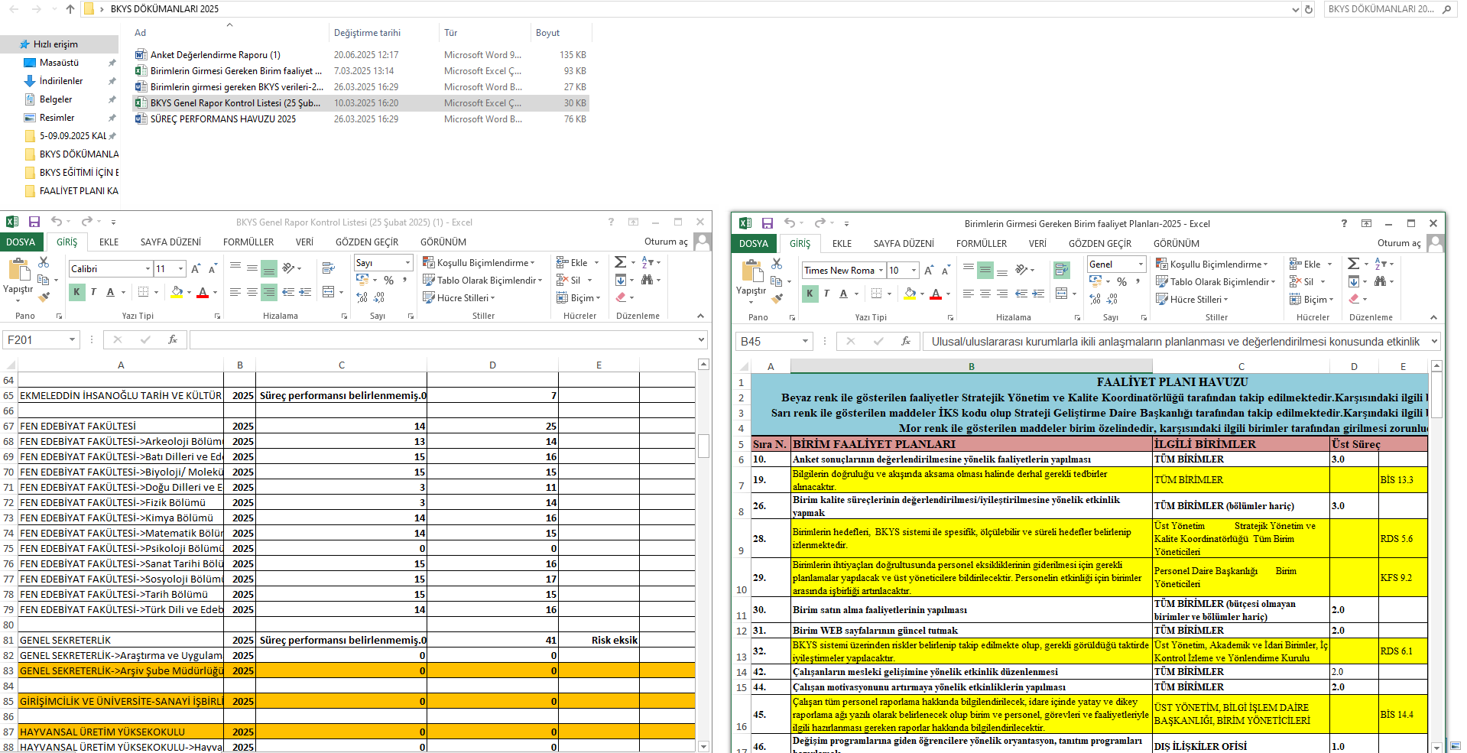
BÜTÜNLEŞİK KALİTE YÖNETİM SİSTEMİ EĞİTİMİ
1)BKYS Birim faaliyetlerinin ve süreç performans parametrelerinin belirlenmesi
BKYS girişleri yılbaşında Koordinatörlüğümüzün belirleyeceği tarihte yapılması gerekmektedir.
Yıllık ihtiyaçlara göre Koordinatörlüğümüzce güncellenen süreç performans parametre havuzu (Stratejik plan performans göstergeleri ve kalite süreçleri) ve birim faaliyet planları havuzu (İç kontrol uyum eylem planı maddeleri, birimlerin faaliyetleri) yazı eki ile birimlerimize gönderilmektedir.
Ayrıca WEB sitemizde ilan edilmektedir.

Slide 7
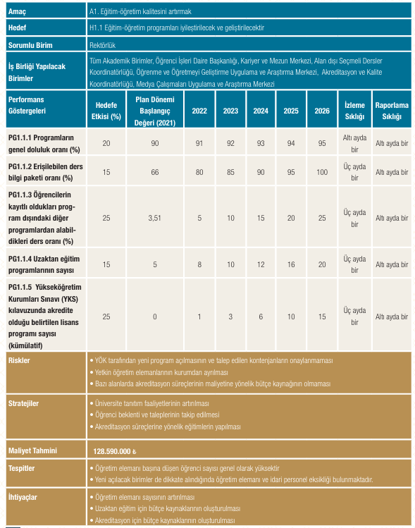
BÜTÜNLEŞİK KALİTE YÖNETİM SİSTEMİ EĞİTİMİ

Slide 8

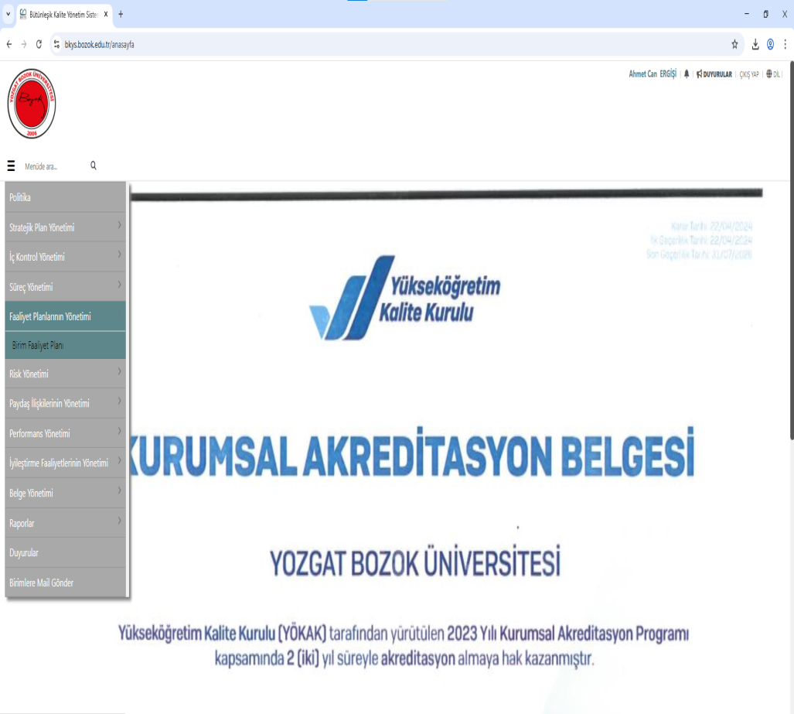
BÜTÜNLEŞİK KALİTE YÖNETİM SİSTEMİ EĞİTİMİ
Birim Faaliyet Planı Girişi
Menüden Faaliyet planı yönetimi birim faaliyet planına girilir.

Slide 9
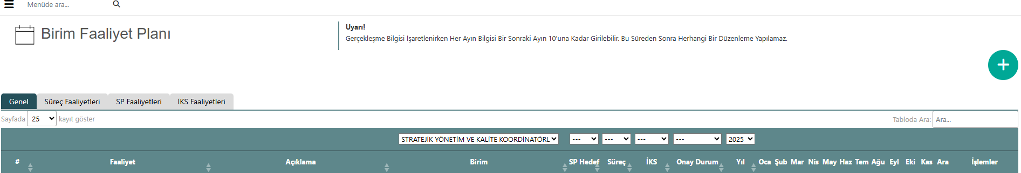
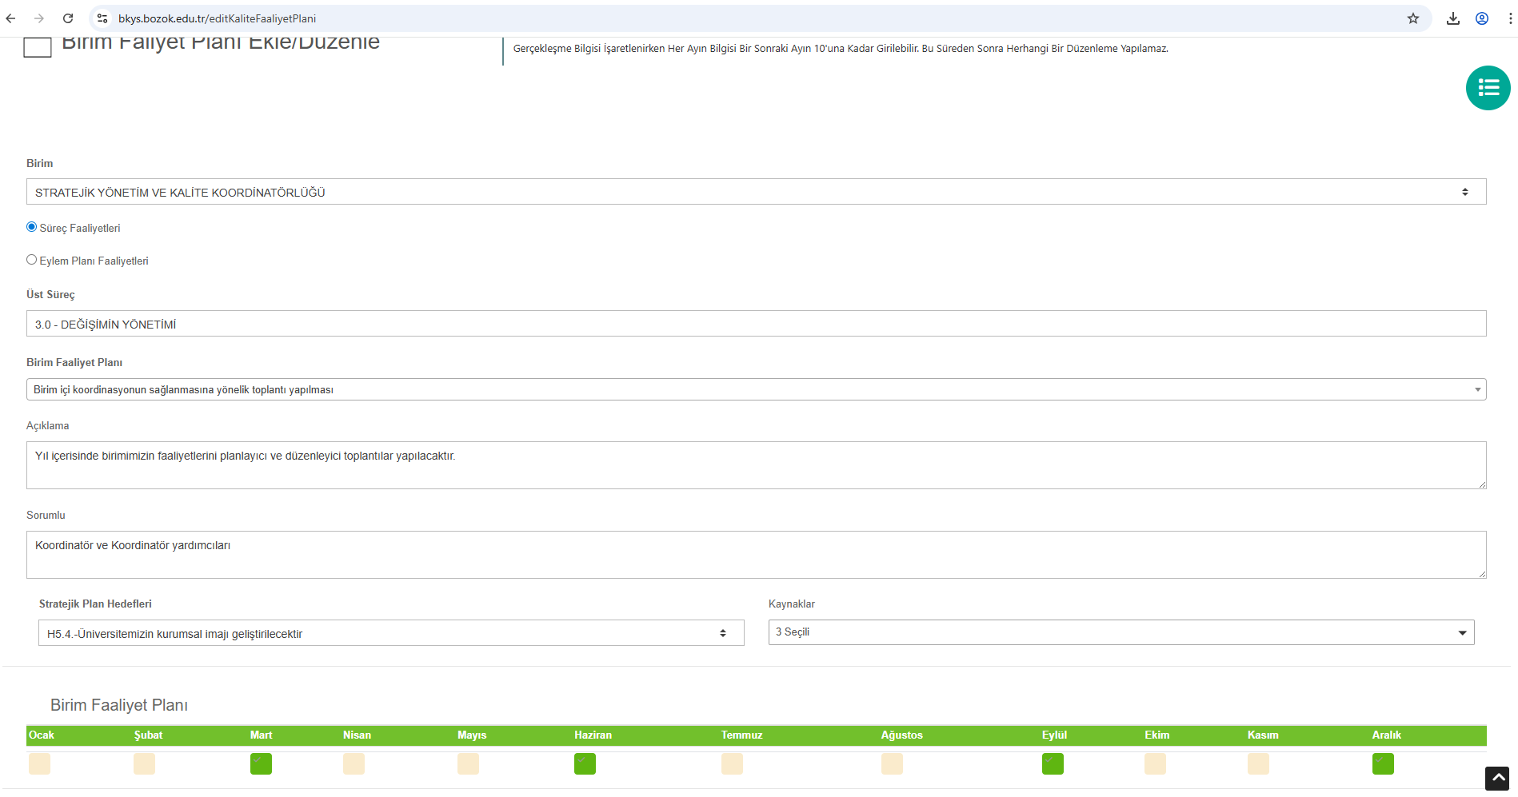
BÜTÜNLEŞİK KALİTE YÖNETİM SİSTEMİ EĞİTİMİ
Sağda bulunan + tuşuna basılır.
Açılan ekrandan istenilen bilgiler girilir. Gerçekleşme tarihlerini birimler kendileri belirler ve kaydet butonuna basılır.

Slide 10
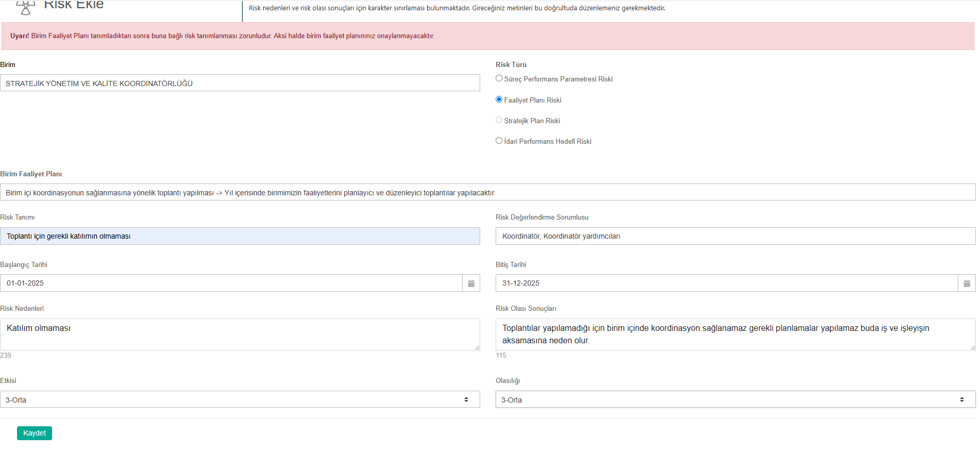
BÜTÜNLEŞİK KALİTE YÖNETİM SİSTEMİ EĞİTİMİ
Kaydetme işleminden sonra sistem risk kütüğüne yönlendirir faaliyet süresince gerçekleşebilecek riskler birimler tarafından belirlenir kaydet butonuna basılır. Risk bitiş termin tarihi gerçekleşme ayına uygun olarak girilmelidir. Herhangi bir nedenle riski girilmeyen faaliyetin riski, Risk yönetimi- Risk Kütüğü- Faaliyet Planı Riskleri + sekmesine tıklanılarak sonradan girilebilir.

Slide 11
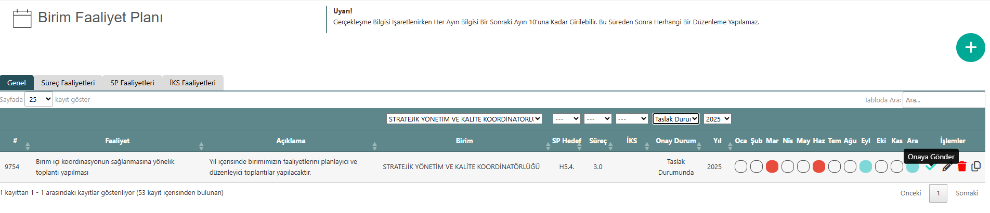
BÜTÜNLEŞİK KALİTE YÖNETİM SİSTEMİ EĞİTİMİ
İlgili faaliyetin riski girildikten sonra birim faaliyet planı risklerinden taslak durumunda bulunan faaliyet onaya gönderilmelidir.
Koordinatörlüğümüzce onaylanan faaliyetler ilgili birimin yıl içindeki birim faaliyet planını oluşturmaktadır.
Üniversitemiz iç kontrol uyum eylem planı da faaliyet planı havuzunda takip edilmekte olup havuzlarda belirlenen maddelerin eylem planı sekmesine basılarak ilgili birimler tarafından girilmesi gerekmektedir.
İç kontrol uyum eylem planından akademik birimlerin bölümleri muaf tutulmuştur.

Slide 12
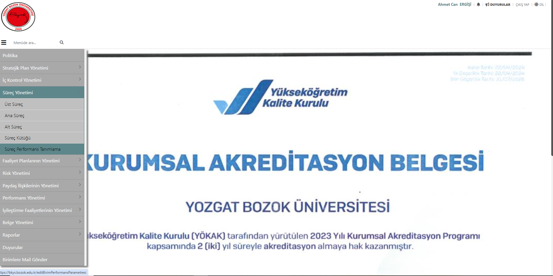
BÜTÜNLEŞİK KALİTE YÖNETİM SİSTEMİ EĞİTİMİ
Süreç Performans Parametresi Belirleme ve Girişi
Birimlerimizin hedeflerini gösteren ve içerisine Üniversitemiz stratejik planı performans göstergelerini takibini de alan süreç performans parametresi, menüden süreç yönetimi-süreç performans tanımlama sekmesine basılır.

Slide 13
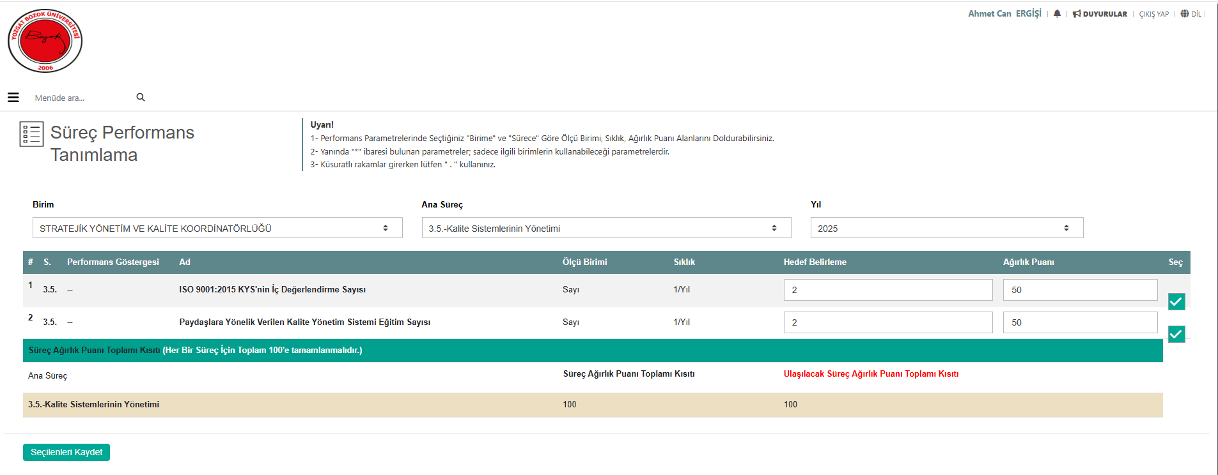
BÜTÜNLEŞİK KALİTE YÖNETİM SİSTEMİ EĞİTİMİ
Açılan sayfadan birim ismi ve alt süreç seçilerek kırılım bazlı süreç parametreleri seçilir.
Hedefler birimlerin kendileri tarafından belirlenecek olup gerçekçi olmasına dikkat edilmelidir.
Ağırlık puanı ise 100 (yüz) tam puan üzerinden önemlilik derecesine göre belirlenmeli, seç kutusu sekmesi işaretlenmeli ve kaydet butonuna basılmalıdır.
Ancak stratejik plandan sorumlu birimler hedeflerini mutlaka stratejik plana bakarak yıl bazlı yazmaları gerekmektedir.

Slide 14
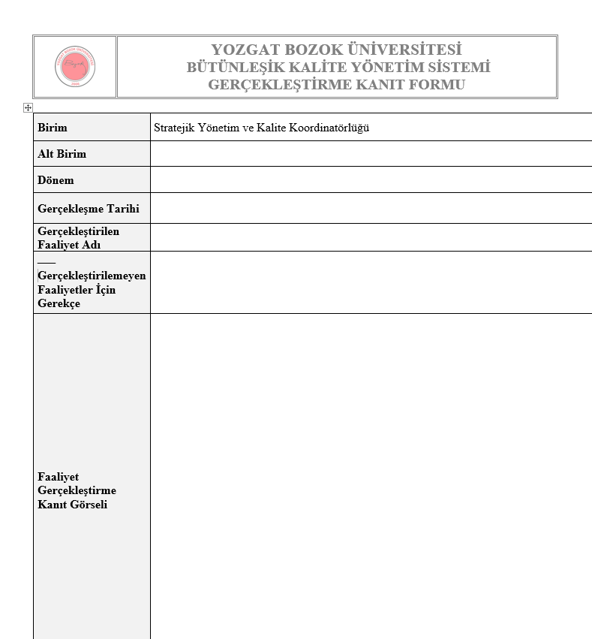
BÜTÜNLEŞİK KALİTE YÖNETİM SİSTEMİ EĞİTİMİ
BKYS Kanıtların Girilmesi
Yıl içerisinde gerçekleşme tarihlerine bağlı kalarak birim faaliyet planı kanıtları, süreç performans parametresi kanıtları, risk kanıtları ve iyileştirme kanıtlarının girilmesi gerekmektedir.
Koordinatörlüğümüz WEB sitesinde bulunan Form 248 bütün kanıtlarının gösteriminde kullanılmaktadır. Verilerin istenildiği şekilde doldurulması gerekmektedir.

Slide 15
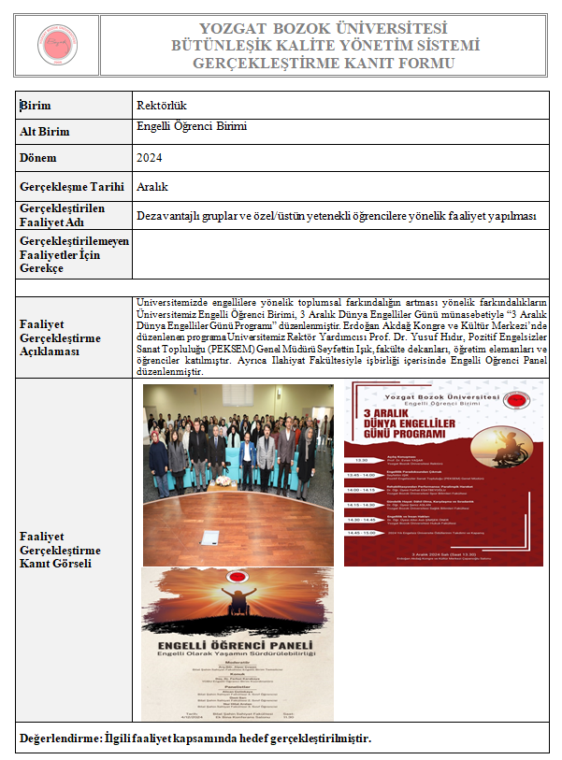
BÜTÜNLEŞİK KALİTE YÖNETİM SİSTEMİ EĞİTİMİ

Slide 16

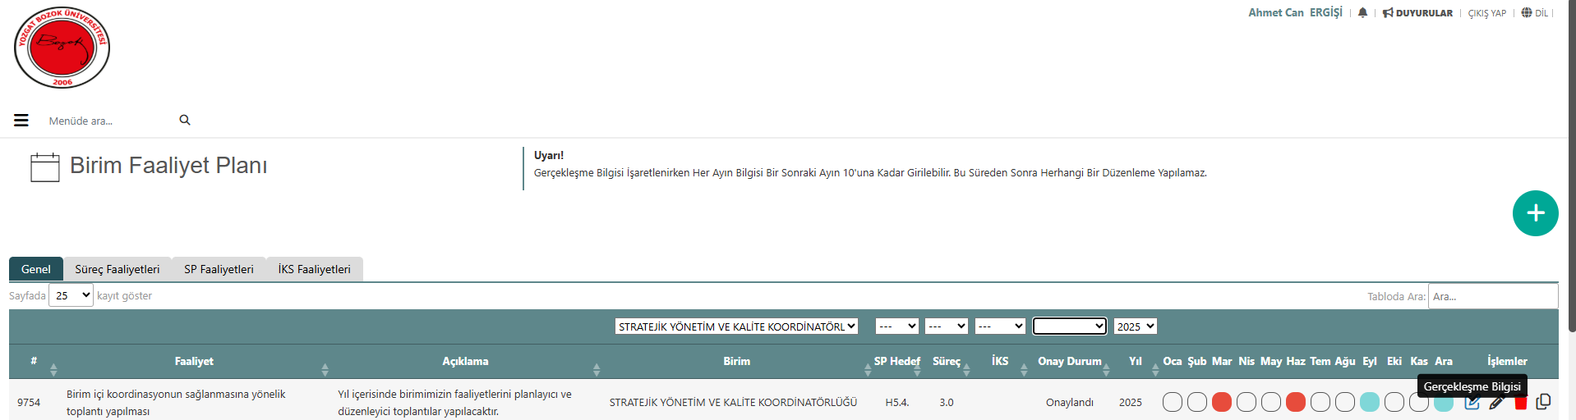
BÜTÜNLEŞİK KALİTE YÖNETİM SİSTEMİ EĞİTİMİ
Birim Faaliyet Planı Kanıtı Girişi
Faaliyet planlarının yönetimi-Birim Faaliyet Planı sekmesine basılır.
Birim faaliyet planı gerçekleşme bilgisine basılır.

Slide 17
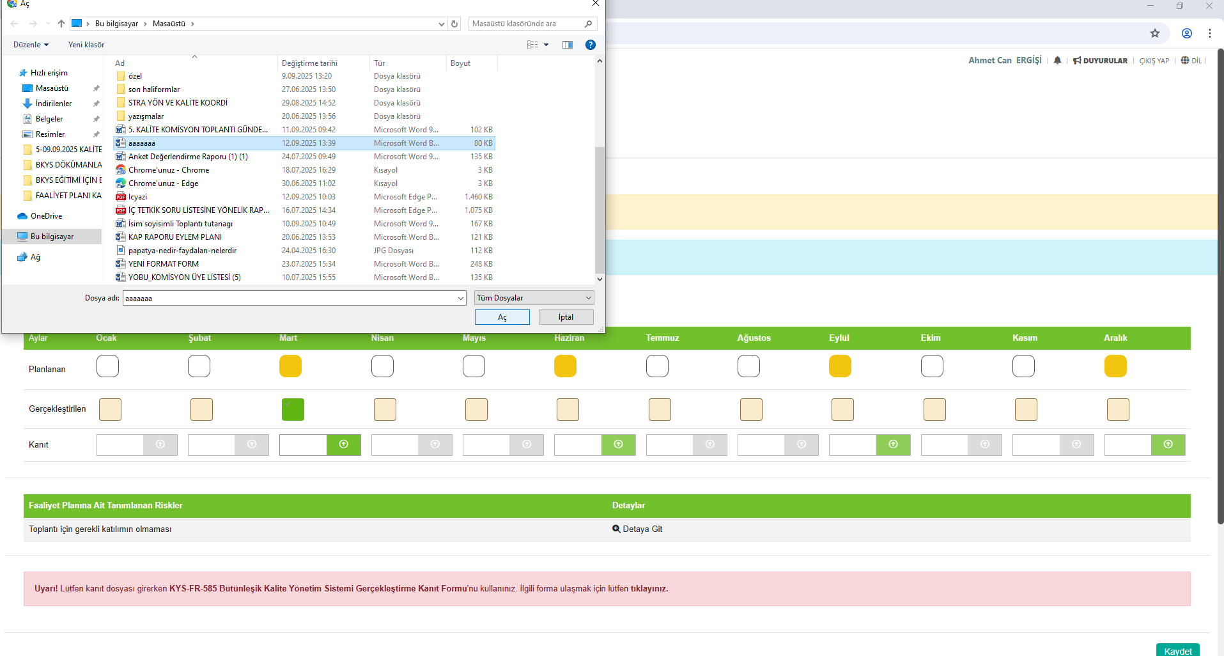
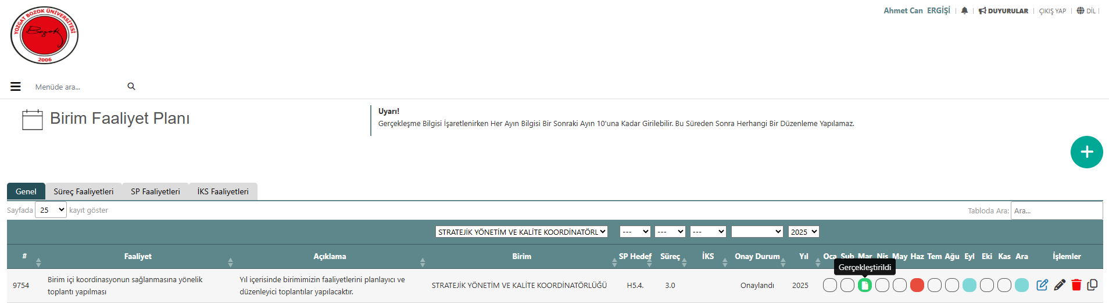
BÜTÜNLEŞİK KALİTE YÖNETİM SİSTEMİ EĞİTİMİ
Birim Faaliyet Planı Kanıtı Girişi
Kaydetme işlemi yapıldıktan sonra işlem tamamlanır. Gerçekleşme ayları yıl içerisinde değişikliğe uğradığı durumlarda Koordinatörlüğümüze yazı ile bildirildiğinde ay değişikliği yapılabilir.
Gerçekleşme ayları işaretlenir kanıt yükleme işlemi yapılır.

Slide 18
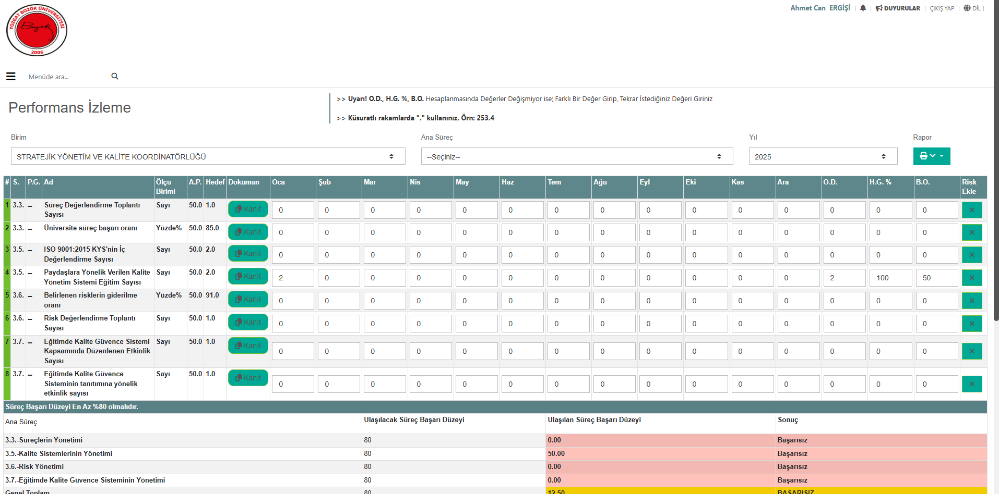
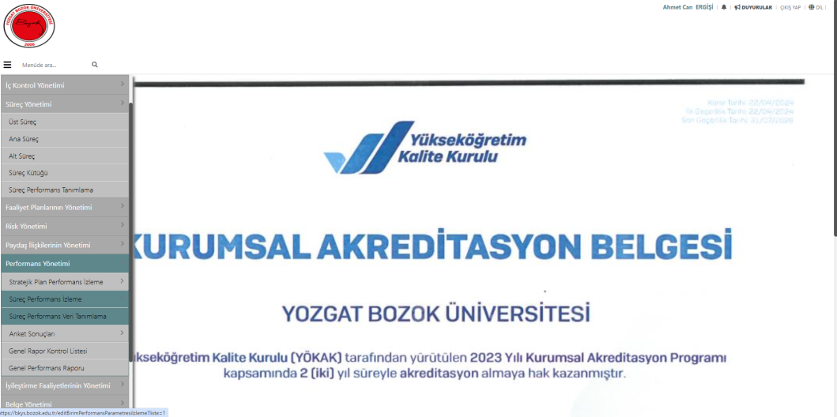
BÜTÜNLEŞİK KALİTE YÖNETİM SİSTEMİ EĞİTİMİ
Süreç Performans Parametresi Kanıtı Girişi
Performans yönetimi-süreç performans izleme-süreç performans veri tanımlama butonlarına basılır.
Açılan sekmede birim seçilir, kırılım bazlı gerçekleşme aylarına veri girilir.

Slide 19
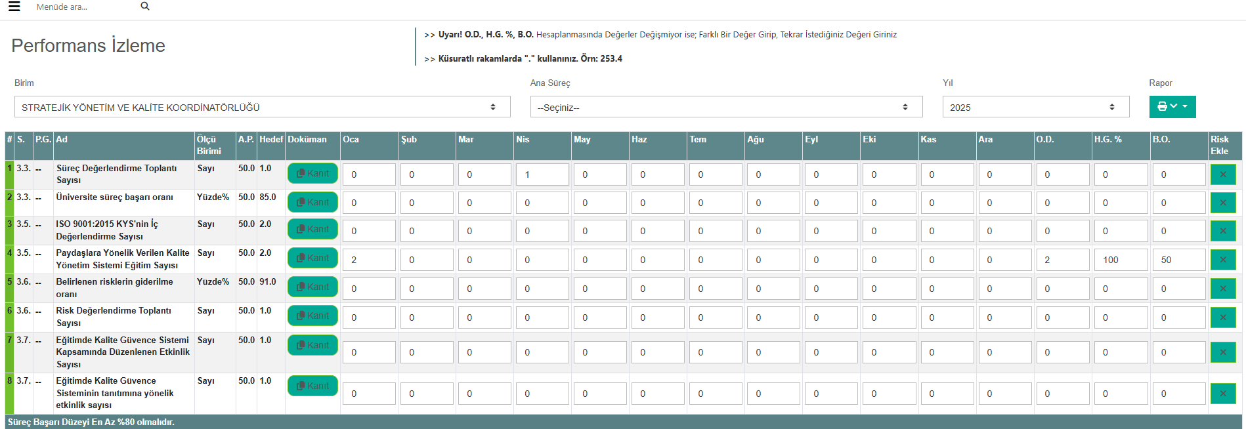
BÜTÜNLEŞİK KALİTE YÖNETİM SİSTEMİ EĞİTİMİ
Süreç Performans Parametresi Kanıtı Girişi
Veri girişi yapılıp kaydet butonuna basıldıktan sonra kanıt sekmesine basılır dosya yükleme şeklinde Form 248’e işlenen kanıt girişi yapılır.

Slide 20
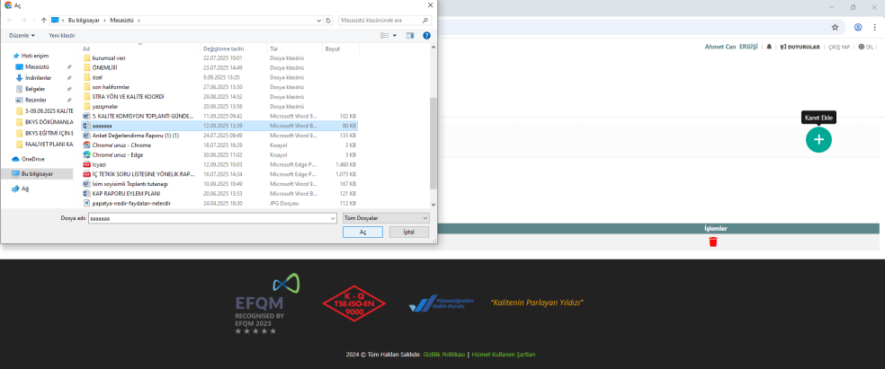
BÜTÜNLEŞİK KALİTE YÖNETİM SİSTEMİ EĞİTİMİ
Süreç Performans Parametresi Kanıtı Girişi
Veri girişi yapılıp kaydet butonuna basıldıktan sonra kanıt sekmesine basılır dosya yükleme şeklinde Form 248’e işlenen kanıt girişi yapılır.

Slide 21
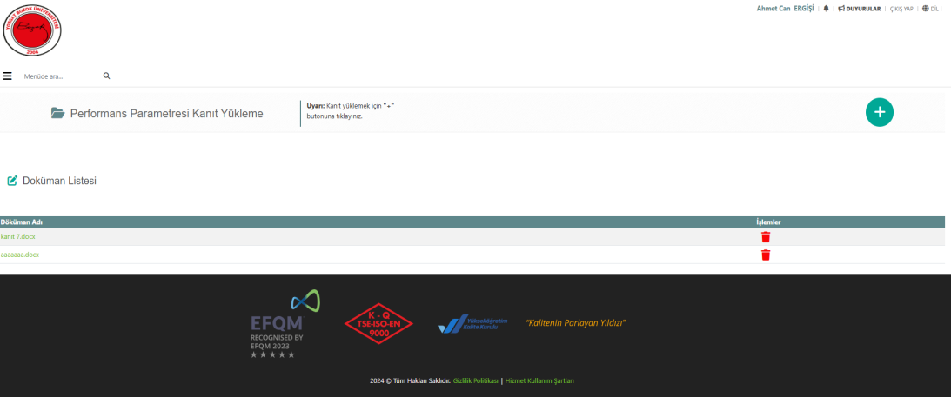
BÜTÜNLEŞİK KALİTE YÖNETİM SİSTEMİ EĞİTİMİ
Süreç Performans Parametresi Kanıtı Girişi
Veri girişi yapılıp kaydet butonuna basıldıktan sonra kanıt sekmesine basılır dosya yükleme şeklinde Form 248’e işlenen kanıt girişi yapılır.

Slide 22

BÜTÜNLEŞİK KALİTE YÖNETİM SİSTEMİ EĞİTİMİ
Risk Kanıtı Girişi
Risk yönetimi-Risk kütüğü butonlarına basılır.

Slide 23
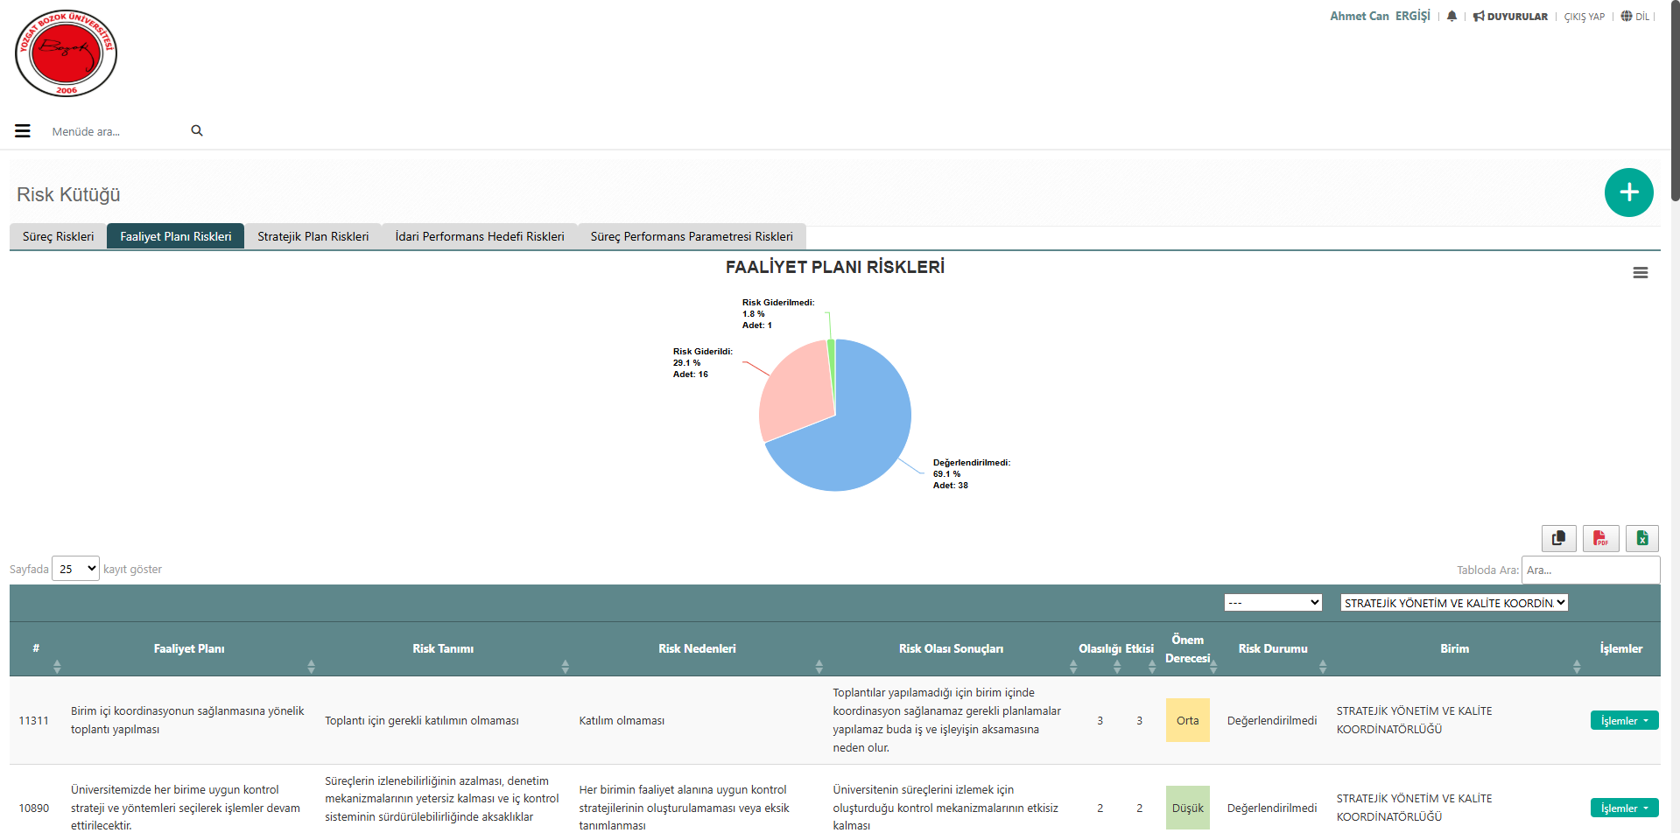
BÜTÜNLEŞİK KALİTE YÖNETİM SİSTEMİ EĞİTİMİ
Risk Kanıtı Girişi
Menüden faaliyet planı riski seçilir, işlemler butonuna basılır.

Slide 24
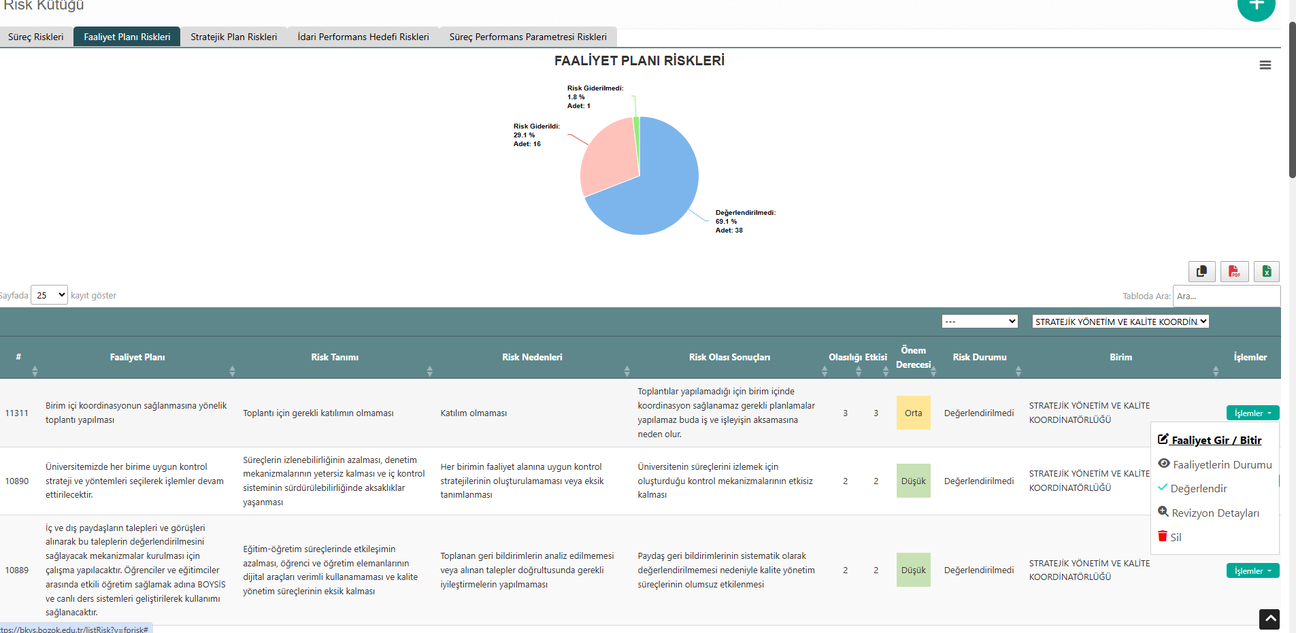
BÜTÜNLEŞİK KALİTE YÖNETİM SİSTEMİ EĞİTİMİ
Risk Kanıtı Girişi
Risk yönetimi-Risk kütüğü butonlarına basılır.
İşlemler butonundan faaliyet gir/bitir butonuna basılır.

Slide 25
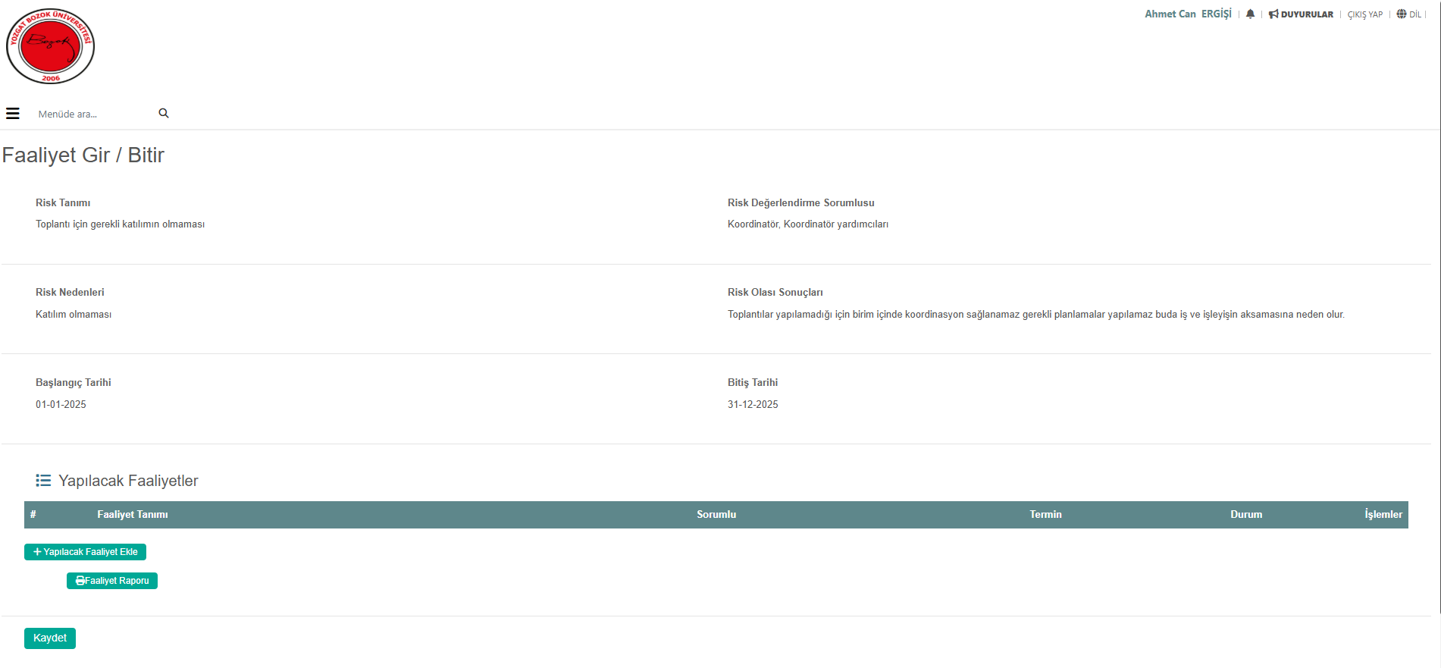
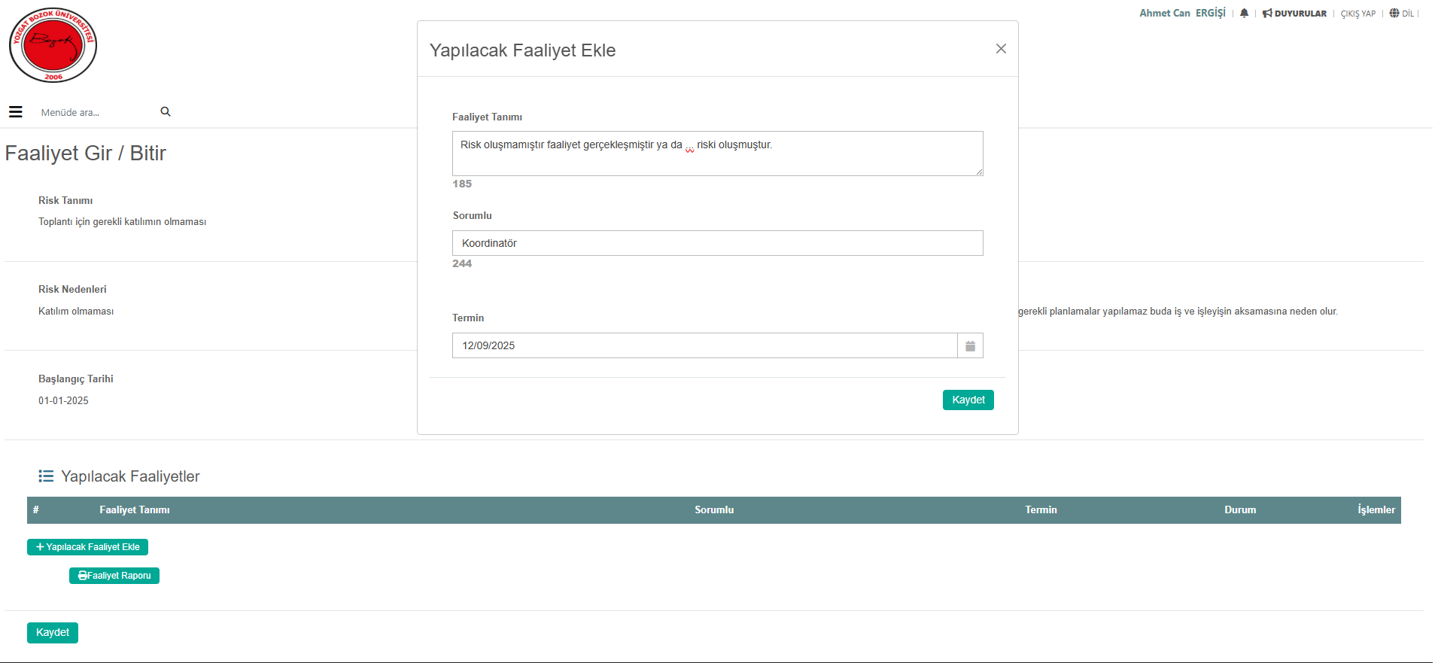
BÜTÜNLEŞİK KALİTE YÖNETİM SİSTEMİ EĞİTİMİ
Risk Kanıtı Girişi
Risk oluşmuşsa riskin ismi oluşmamışsa gerçekleşme kanıtı sisteme yüklenir.
Yapılacak faaliyet ekle butonuna basılır.

Slide 26
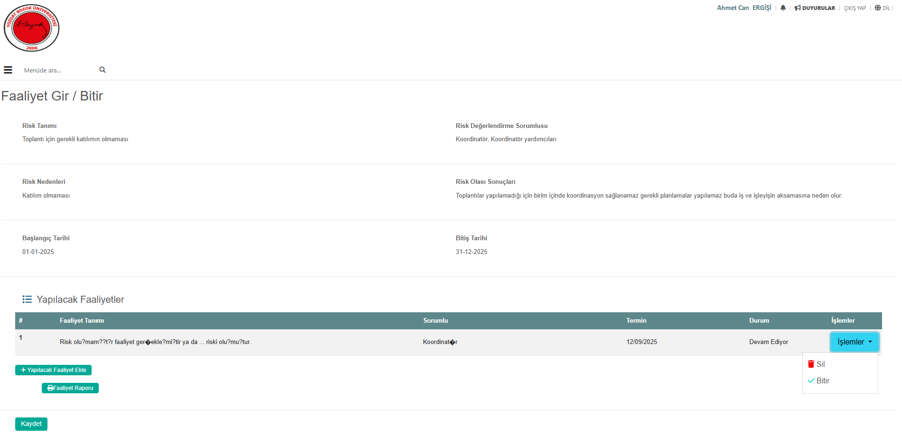
BÜTÜNLEŞİK KALİTE YÖNETİM SİSTEMİ EĞİTİMİ
Risk Kanıtı Girişi
İşlemler butonundan bitir sekmesine basılır kaydet yapılır.
Yapılacak faaliyet ekle butonuna basılır.

Slide 27
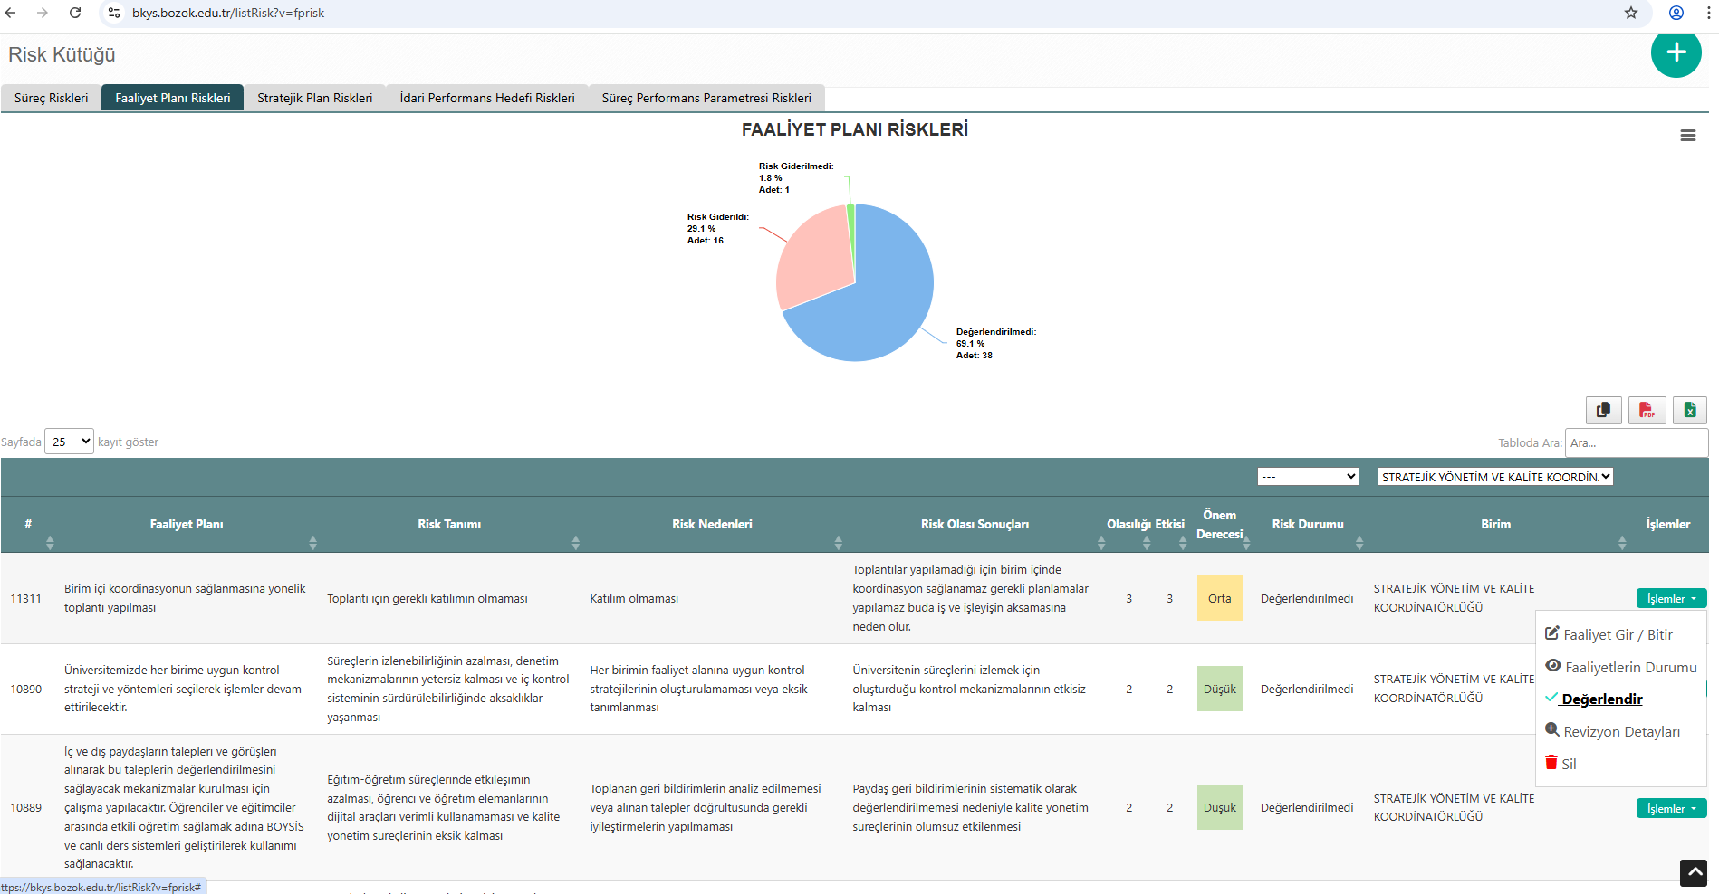
BÜTÜNLEŞİK KALİTE YÖNETİM SİSTEMİ EĞİTİMİ
Risk Kanıtı Girişi
Faaliyet girme işlemi yapıldıktan sonra işlemler butonundan değerlendir butonuna basılır.

Slide 28
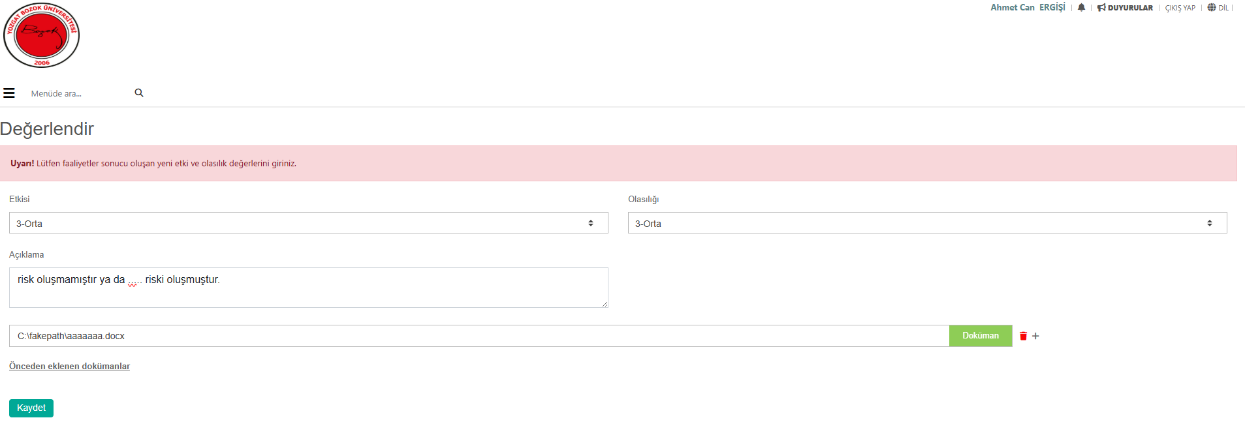
BÜTÜNLEŞİK KALİTE YÖNETİM SİSTEMİ EĞİTİMİ
Risk Kanıtı Girişi
Değerlendirme verileri girildikten sonra kanıt yüklenir ve kaydet butonuna basılır.

Slide 29
BÜTÜNLEŞİK KALİTE YÖNETİM SİSTEMİ EĞİTİMİ
Risk Kanıtı Girişi
Değerlendirme verileri girildikten sonra kanıt yüklenir ve kaydet butonuna basılır.

Slide 30
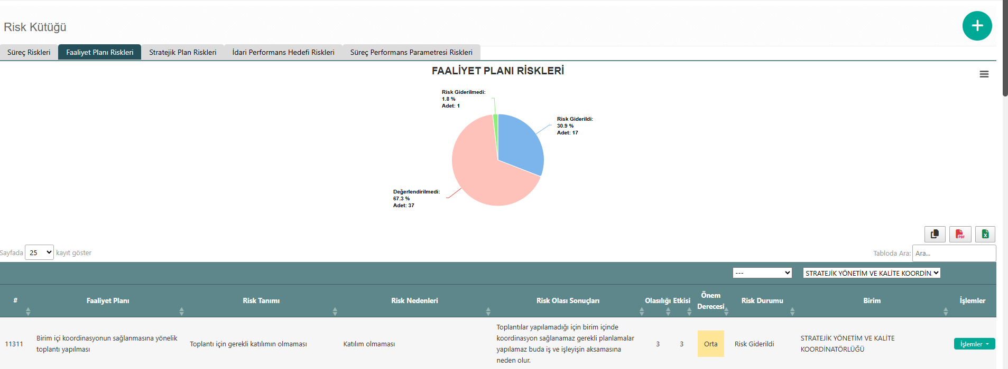
BÜTÜNLEŞİK KALİTE YÖNETİM SİSTEMİ EĞİTİMİ
Risk Kanıtı Girişi
İşlem yapılan riskler risk giderildi şeklinde görülür.

Slide 31
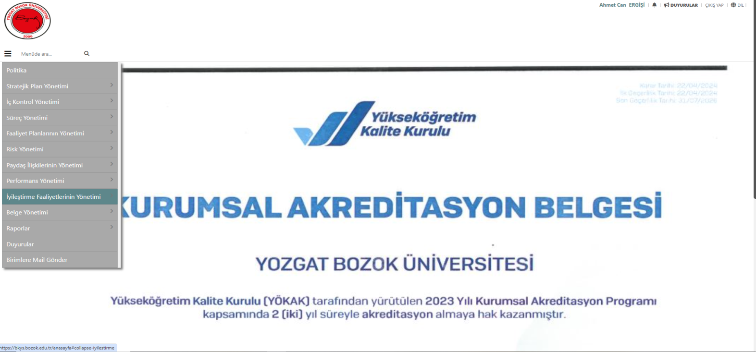
BÜTÜNLEŞİK KALİTE YÖNETİM SİSTEMİ EĞİTİMİ
İyileştirme, DİF, Anket Sonuçları, Memnuniyet Yönetim Sistemi Girişleri
İyileştirme faaliyetleri: Birimlerimizin iç tetkik, anket, memnuniyet yönetim sistemi vb. durumlar ile kurumumuza ve kamuoyuna faydalı gördüğü iyileştirmelerin giriş yapıldığı bölümdür
Menüden iyileştirme faaliyetlerinin yönetimi butonuna basılır.

Slide 32
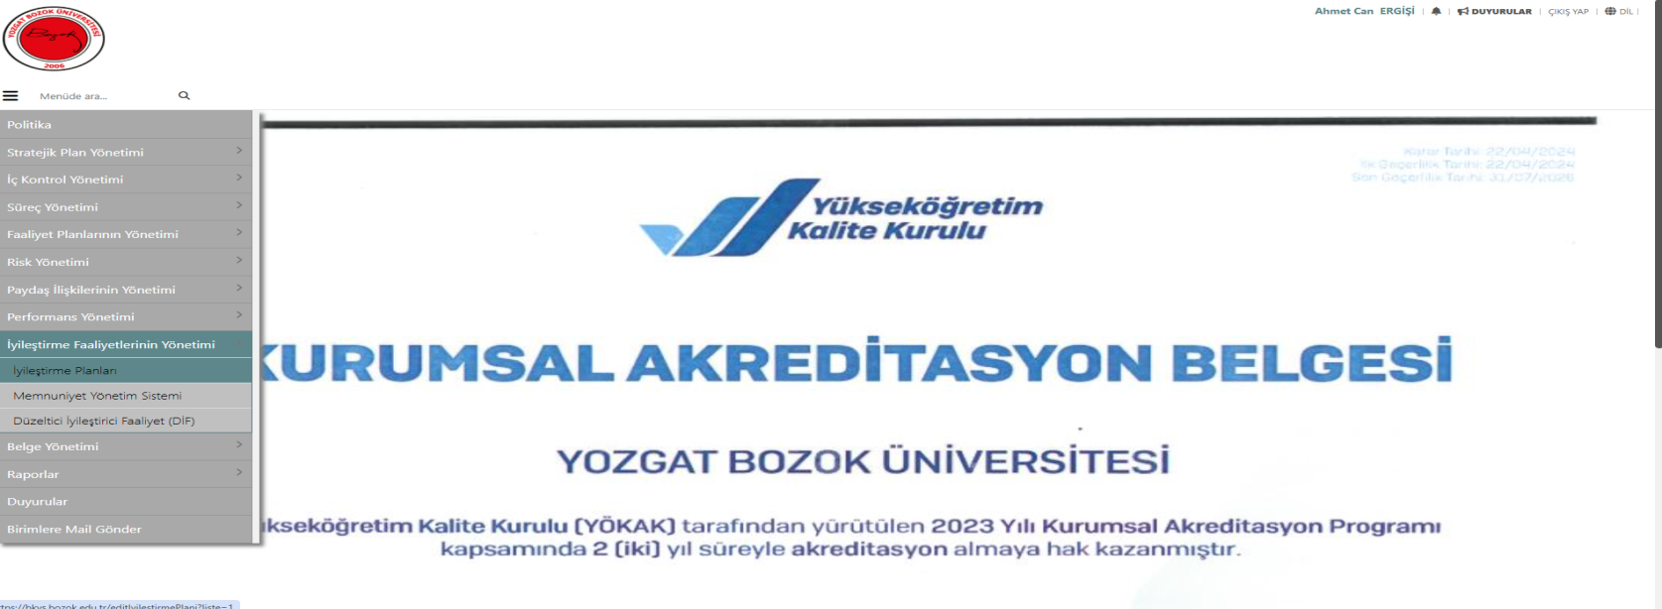
BÜTÜNLEŞİK KALİTE YÖNETİM SİSTEMİ EĞİTİMİ
İyileştirme, DİF, Anket Sonuçları, Memnuniyet Yönetim Sistemi Girişleri
İyileştirme planları butonuna basılır.

Slide 33
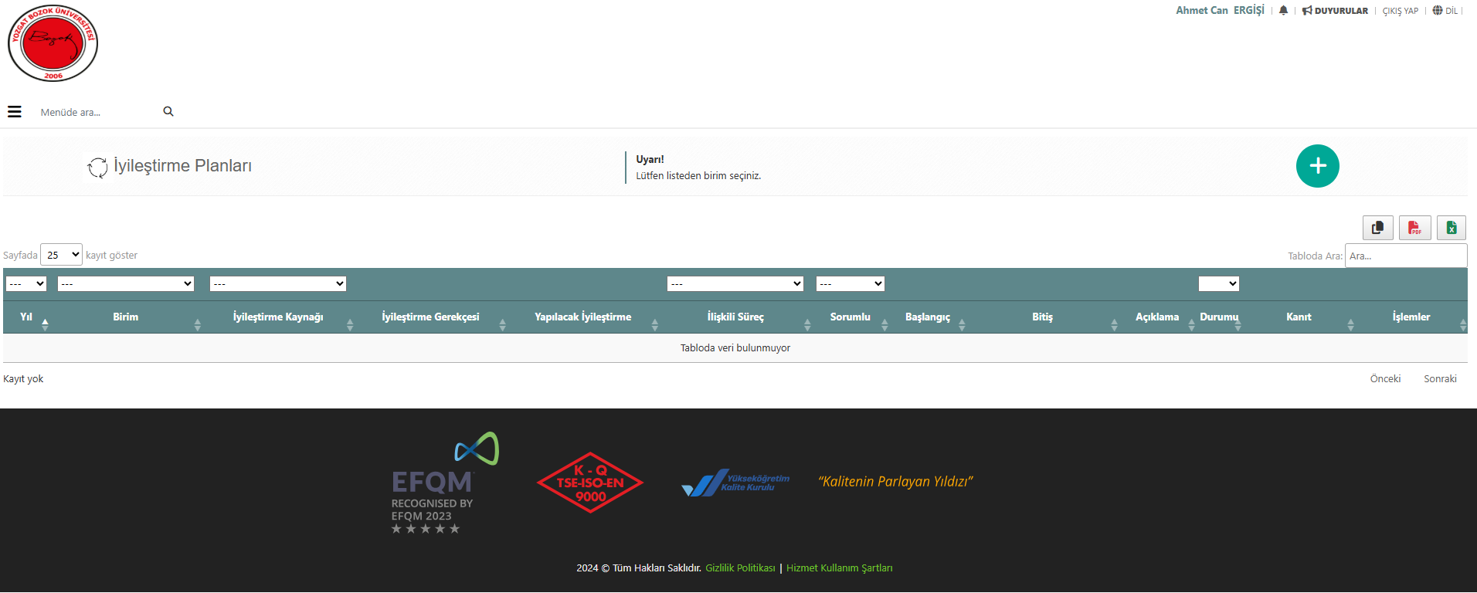
BÜTÜNLEŞİK KALİTE YÖNETİM SİSTEMİ EĞİTİMİ
İyileştirme, DİF, Anket Sonuçları, Memnuniyet Yönetim Sistemi Girişleri
İyileştirme planları butonuna basılır.
Açılan sayfadan + sekmesine basılır.

Slide 34
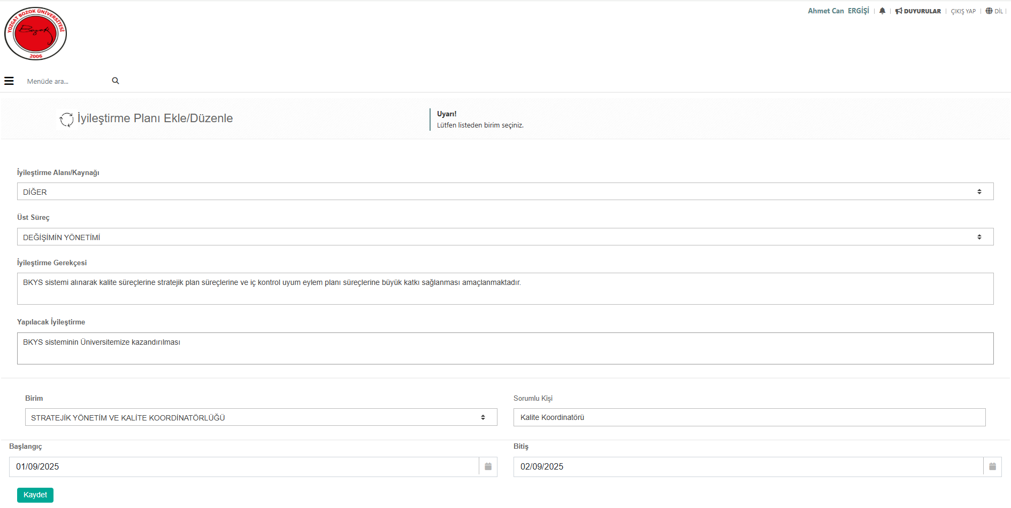
BÜTÜNLEŞİK KALİTE YÖNETİM SİSTEMİ EĞİTİMİ
İyileştirme, DİF, Anket Sonuçları, Memnuniyet Yönetim Sistemi Girişleri
İlgili veriler girildikten sonra kaydet butonuna basılır.

Slide 35
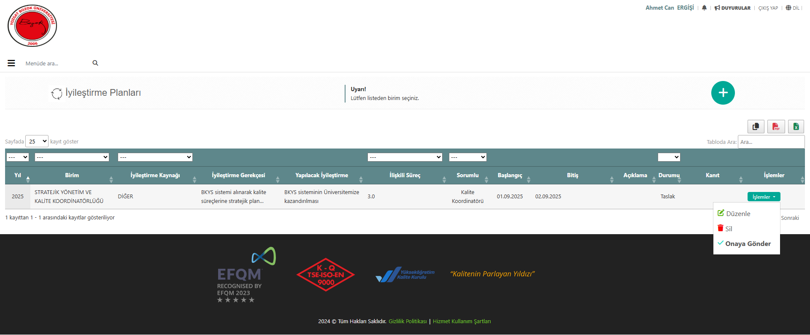
BÜTÜNLEŞİK KALİTE YÖNETİM SİSTEMİ EĞİTİMİ
İyileştirme, DİF, Anket Sonuçları, Memnuniyet Yönetim Sistemi Girişleri
İşlemler butonundan onaya gönder butonuna basılır. Onay işlemi yapıldıktan sonra gerekli kanıt girilir.
İlgili veriler girildikten sonra kaydet butonuna basılır.

Slide 36
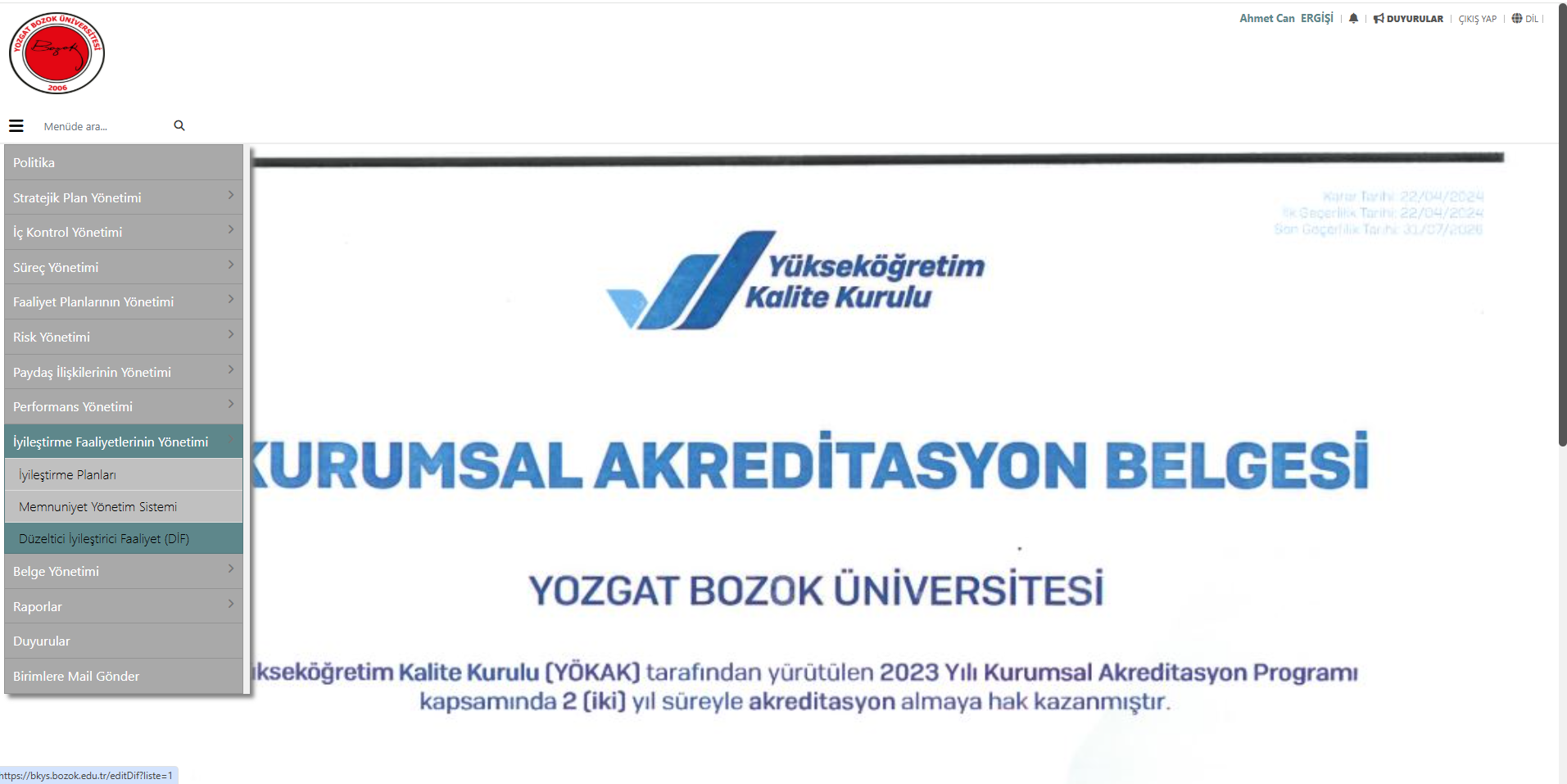
BÜTÜNLEŞİK KALİTE YÖNETİM SİSTEMİ EĞİTİMİ
DİF İşlemlerinin Sistemi Girişleri
DİF İşlemleri: Birimin kendi içerisinde uygun görülmeyen (arıza talebi, araç gereç isteği, müfredat değişikliği vb.) ya da kurum bazlı birimlerden talep işlemlerini yaptıklarını bildirdikleri bölümdür.
İyileştirme Faaliyetlerinin Yönetimi-düzeltici iyileştirici faaliyet (DİF) butonuna basılır.

Slide 37
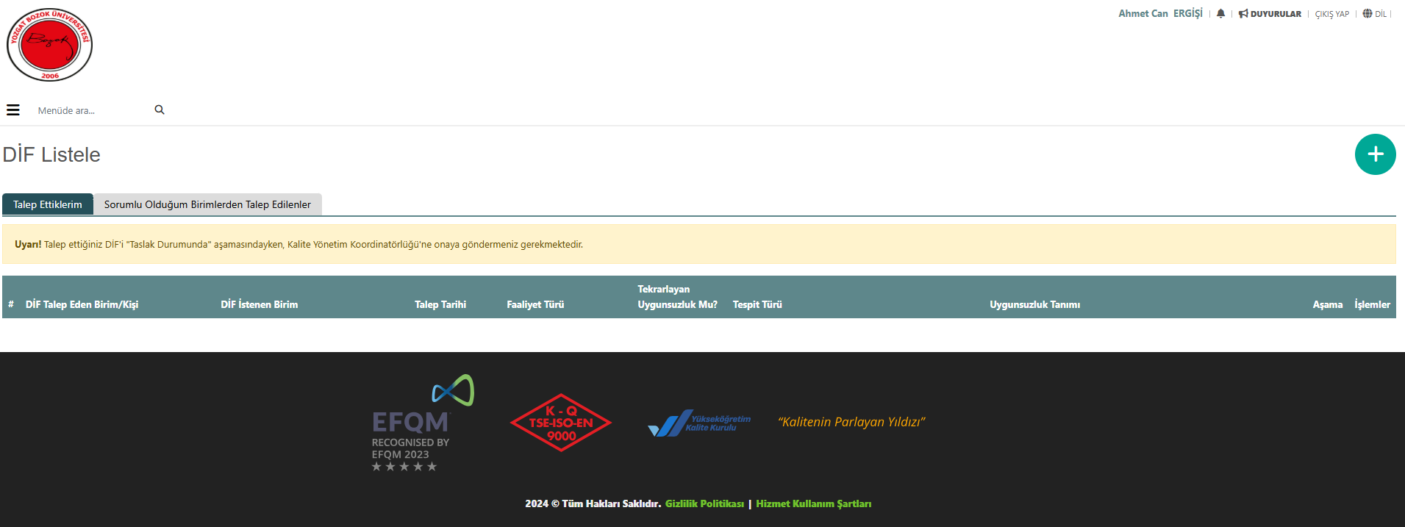
BÜTÜNLEŞİK KALİTE YÖNETİM SİSTEMİ EĞİTİMİ
DİF İşlemlerinin Sistemi Girişleri
Sağ taraftaki + sekmesine basılır.

Slide 38
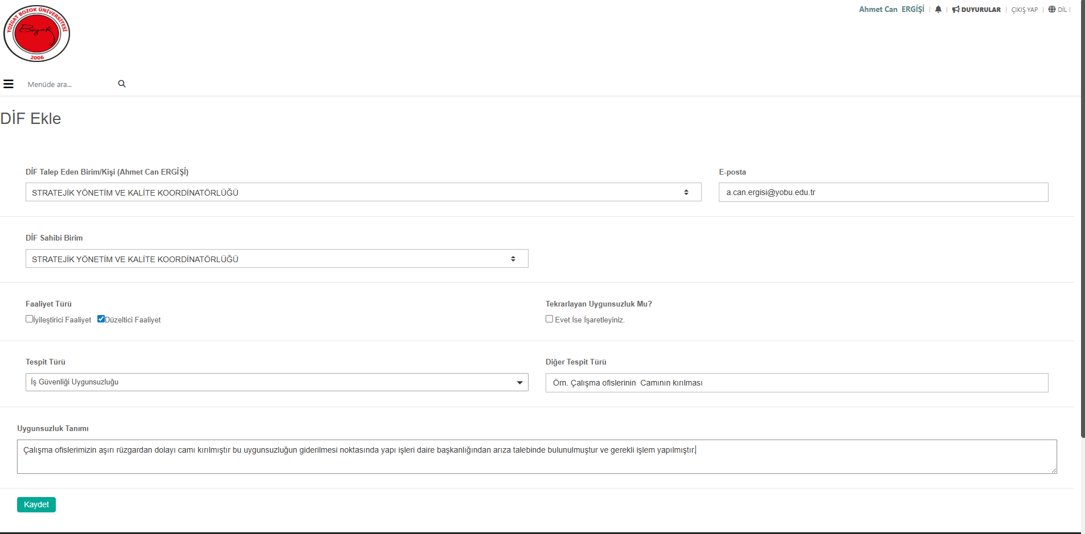
BÜTÜNLEŞİK KALİTE YÖNETİM SİSTEMİ EĞİTİMİ
DİF İşlemlerinin Sistemi Girişleri
Gerekli bilgiler girildikten sonra kaydet butonuna basılır.
Sağ taraftaki + sekmesine basılır.

Slide 39
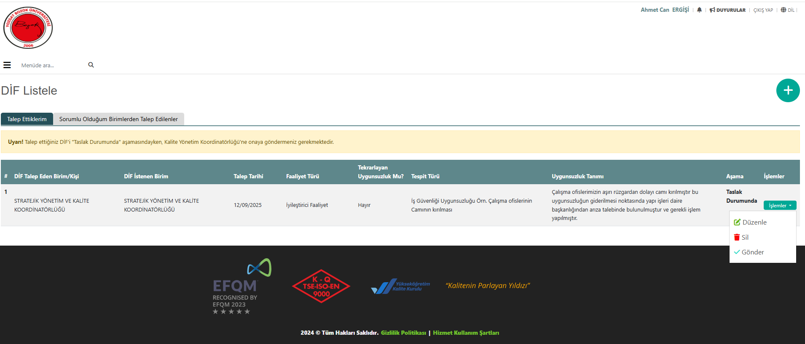
BÜTÜNLEŞİK KALİTE YÖNETİM SİSTEMİ EĞİTİMİ
DİF İşlemlerinin Sistemi Girişleri
Gerekli bilgiler girildikten sonra kaydet butonuna basılır.
Sağ taraftaki + sekmesine basılır.
İşlemler butonuna basılıp Koordinatörlüğümüz onayına gönderilir.

Slide 40
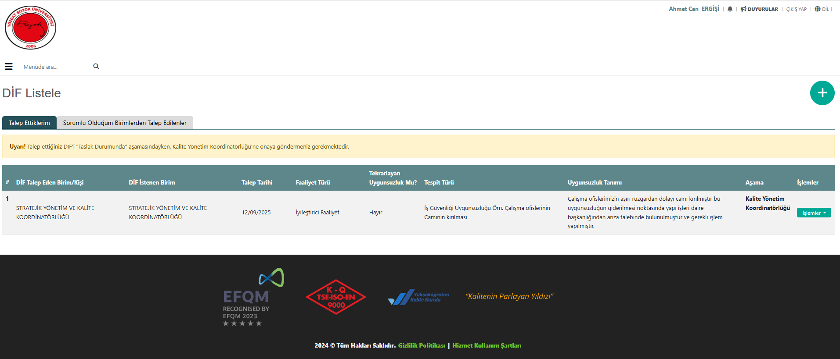
BÜTÜNLEŞİK KALİTE YÖNETİM SİSTEMİ EĞİTİMİ
DİF İşlemlerinin Sistemi Girişleri
Koordinatörlüğün sorumlu birime yönlendirilmesi beklenir.

Slide 41
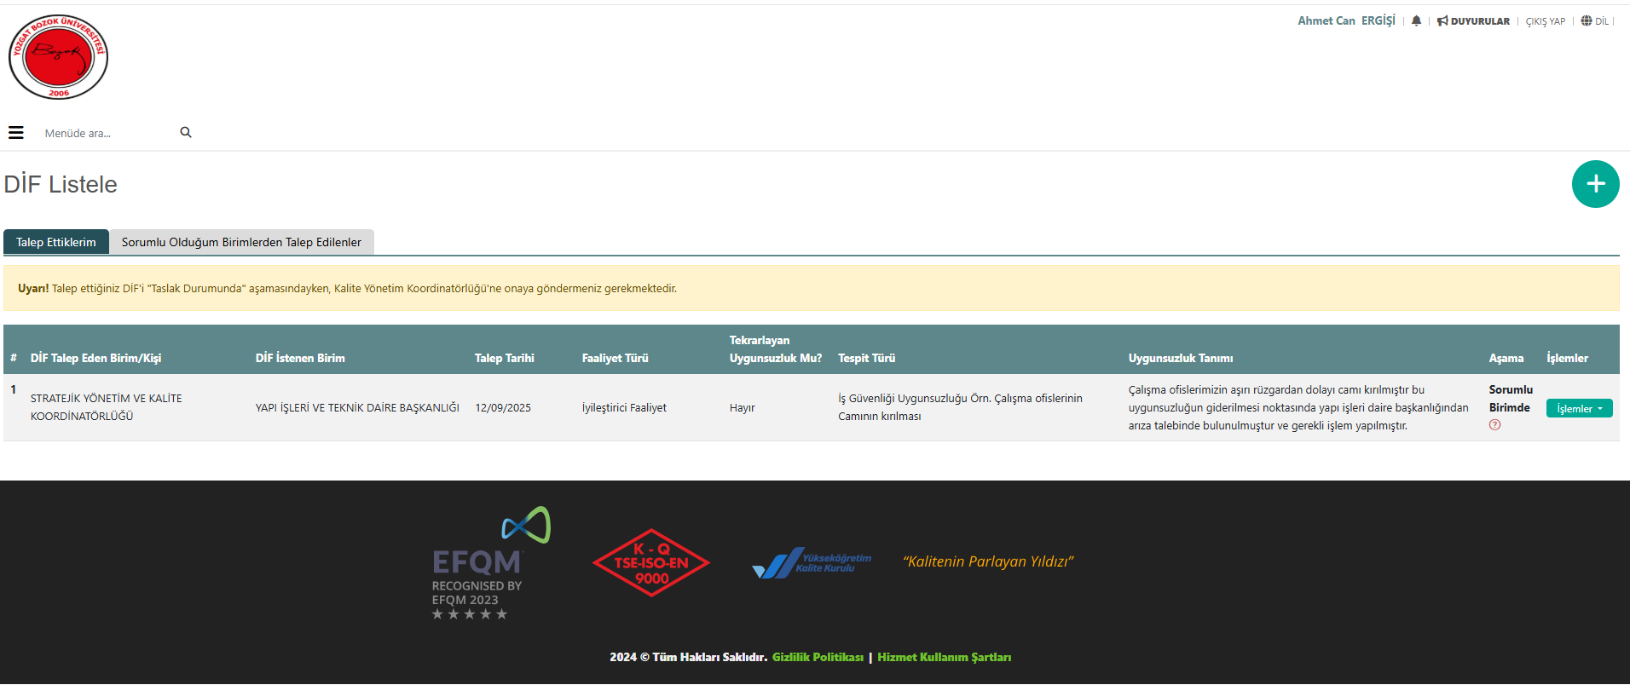
BÜTÜNLEŞİK KALİTE YÖNETİM SİSTEMİ EĞİTİMİ
DİF İşlemlerinin Sistemi Girişleri
Koordinatörlüğün sorumlu birime yönlendirilmesi beklenir.
Yönlendirilme işleminden sonra ilgili DİF sorumlu birim tarafından kapatılır.

Slide 42
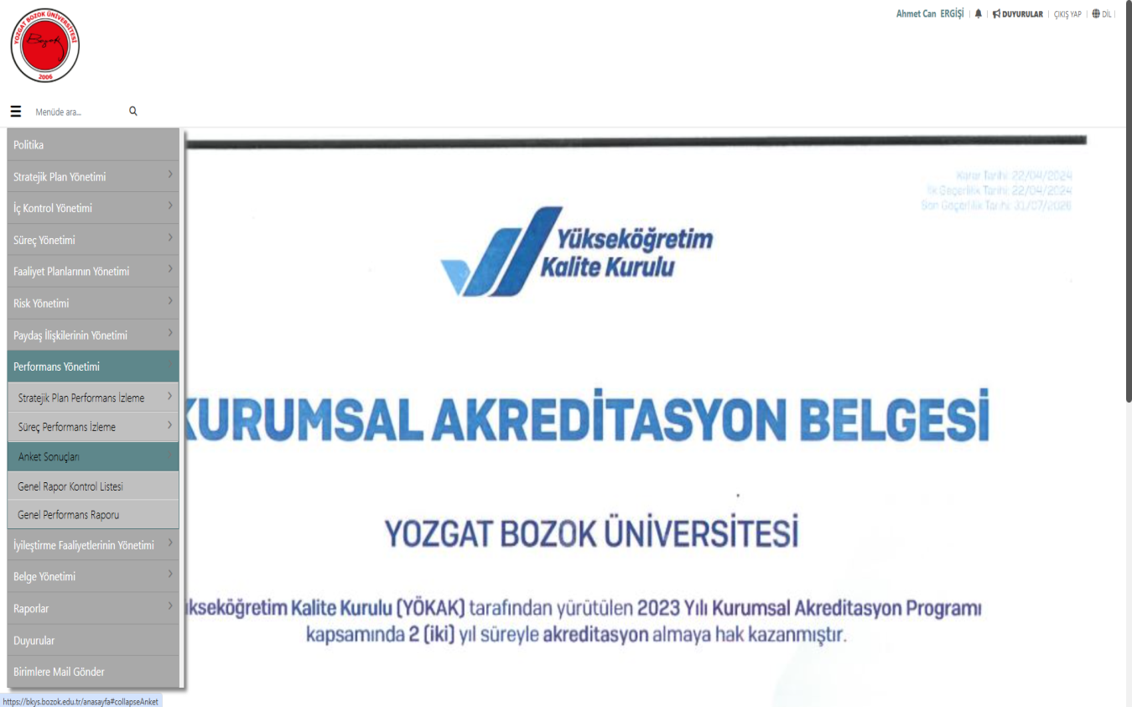
BÜTÜNLEŞİK KALİTE YÖNETİM SİSTEMİ EĞİTİMİ
Anket Sonuçlarının Sistemi Girişleri
Performans yönetimi butonu-anket sonuçları butonuna basılır.
Öğrenci, akademik ve idari çalışan memnuniyet anket sonucu dosya yükleme şeklinde girilir.

Slide 43
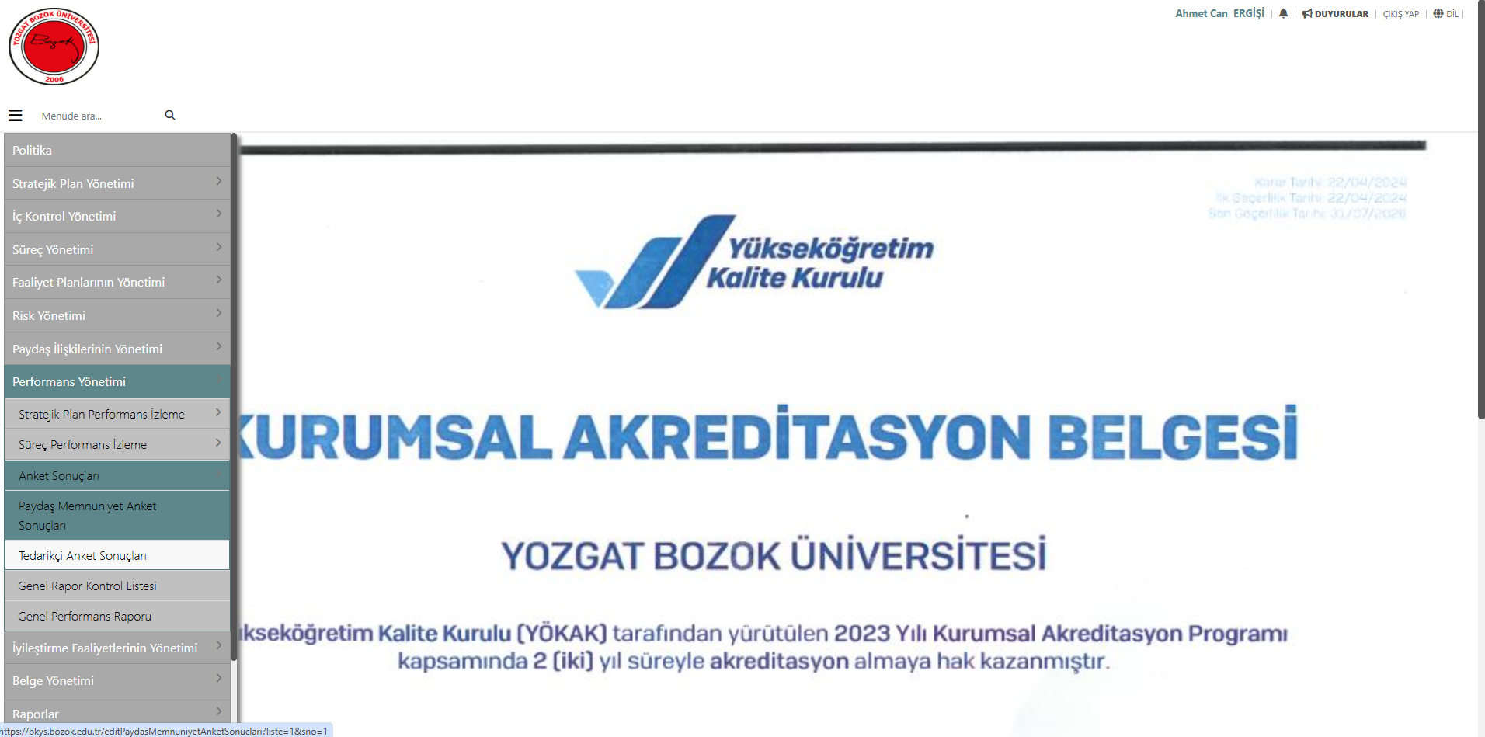
Satın alma işlemleri yapan birimlerin yıllık bazlı güncel tedarikçi listelerini de tedarikçi anket sonuçları sekmesine eklemeleri gerekmektedir.

Slide 44
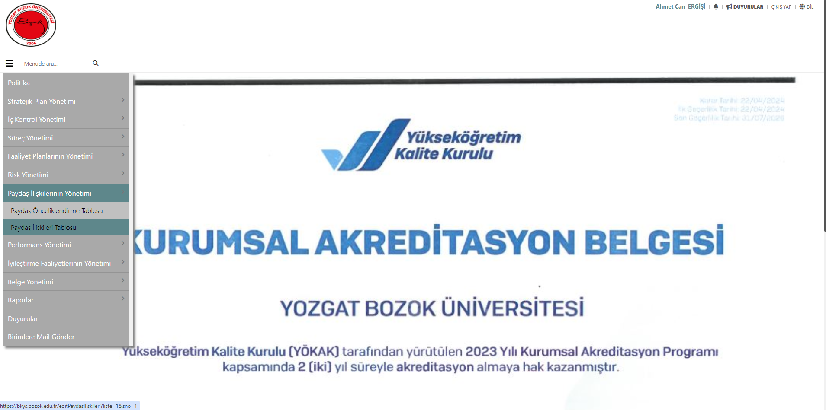
Birimlerimizin iç ve dış paydaşlarını güncel olarak sisteme girmeleri gerekir.

Slide 45
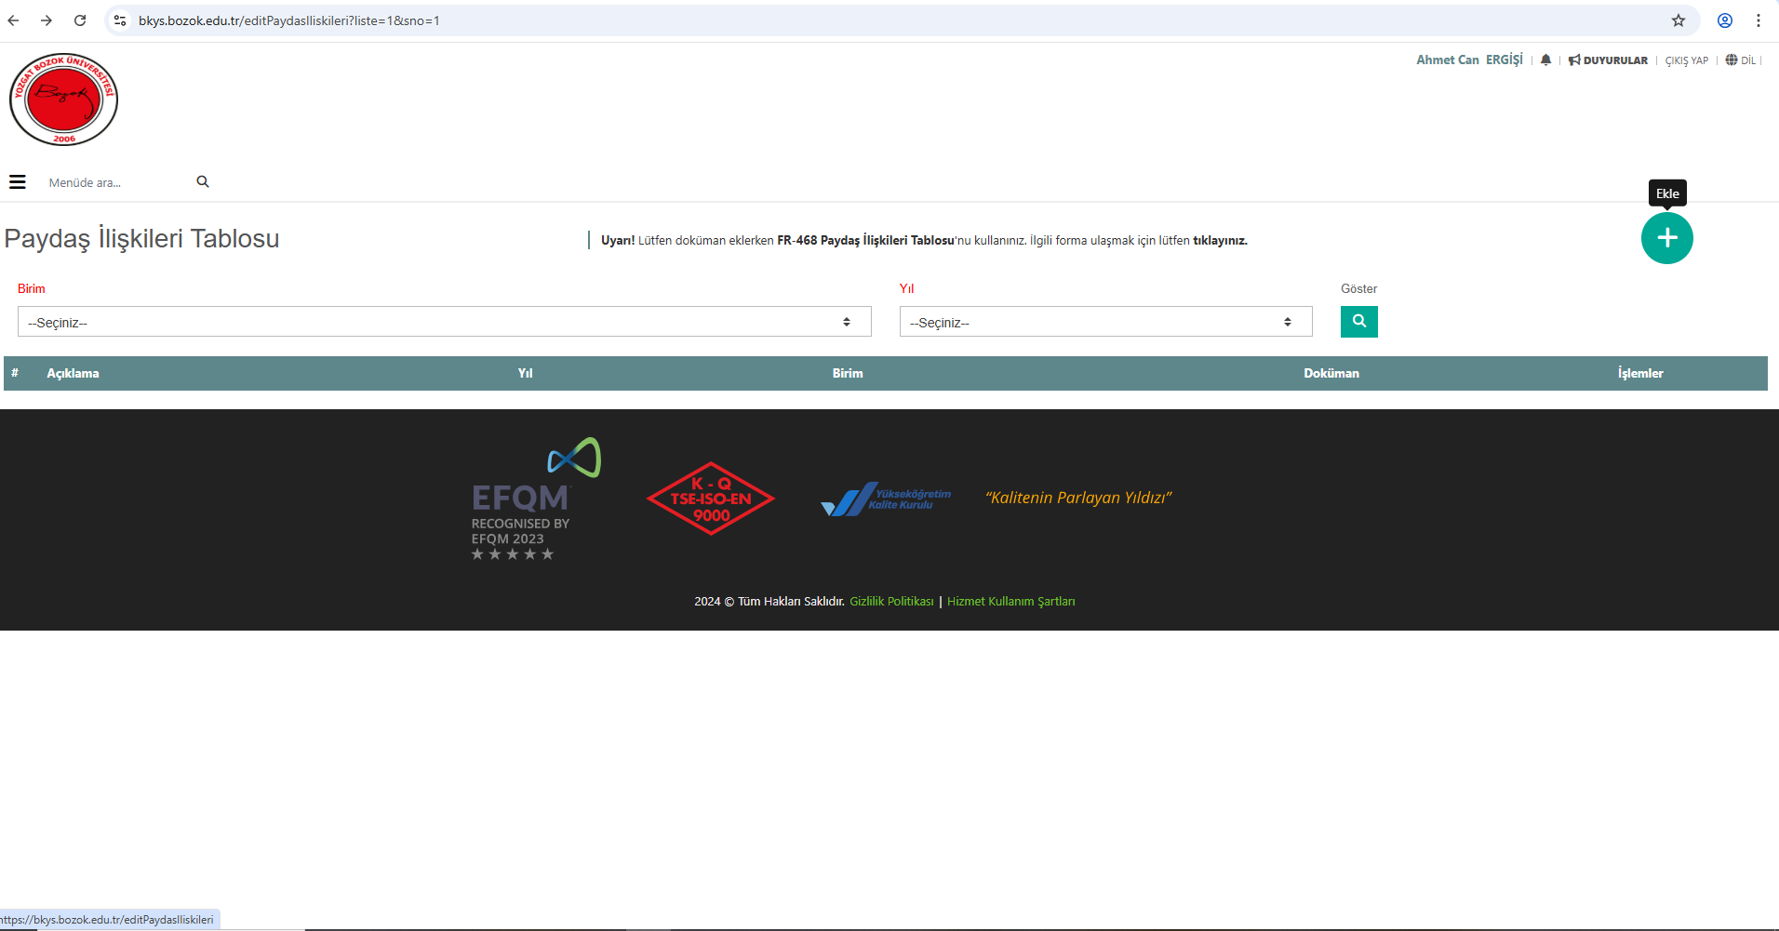
+ sekmesine basılarak girişler yapılır.

Slide 46
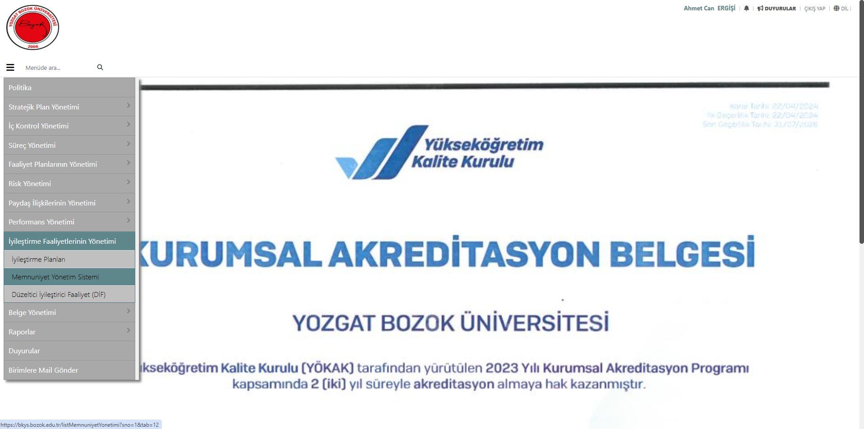
Memnuniyet yönetim sistemi: İç ve dış paydaşlarımızdan öneri, istek, şikayet, memnuniyet gibi bildirimleri aldığımız bölümdür. Birimlerimizin 5 gün içerisinde cevap vermeleri gerekmektedir. Yıl sonunda bu bildirimleri raporlamaları ve BKYS sistemine giriş yapmaları önemli bir iyileştirmedir.

Slide 47
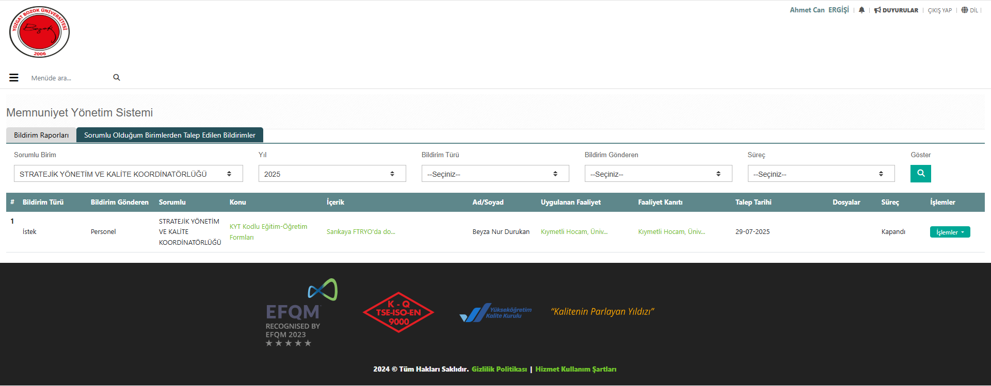

Slide 48
Eğitimimize katıldığınız için teşekkür ederiz STRATEJİK YÖNETİM VE KALİTE KOORDİNATÖRLÜĞÜ BÜTÜNLEŞİK KALİTE YÖNETİM SİSTEMİ EĞİTİMİ
Hazırlayanlar Koordinatör: Doç. Dr. Ferhat KARAKAYA Şube Müdürü: Canan YOZGATLI Büro Personeli: Ahmet Can ERGİŞİ

